Slide 1
AİLE SAĞLIĞI MERKEZLERİ ve
AİLE HEKİMLİĞİ UZMANLARININ ÇIKARABİLDİĞİ RAPORLAR
Arş.Gör.Dr. Fatma YAVUZ UYAN
KTÜ Aile Hekimliği ABD

Slide 2
AMAÇLAR
Aile Sağlığı Merkezi ve ASM’de sunulan hizmetler hakkında bilgi vermek
Aile sağlığı merkezinin fiziki yapısı ve teknik şartları hakkında bilgi edinmek
Aile Hekiminin ve aile sağlığı çalışanının görev ve sorumluluklarını öğrenmek
Aile hekimliği uygulamalarını öğrenmek
Aile hekimliğinde yapılan izlem ve taramaları öğrenmek
Hyp hakkında bilgi edinmek
Aile hekimliği uzmanlarının çıkarabildiği raporlar hakkında bilgi vermek

Slide 3


Aile hekimi: 5258 sayılı Aile Hekimliği Kanununa göre; kişiye yönelik koruyucu sağlık hizmetleri ile birinci basamak teşhis, tedavi ve rehabilite edici sağlık hizmetlerini yaş, cinsiyet ve hastalık ayrımı yapmaksızın, her kişiye kapsamlı ve devamlı olarak belirli bir mekânda vermekle yükümlü, gerektiği ölçüde gezici sağlık hizmeti veren ve tam gün esasına göre çalışan aile hekimliği uzmanı veya tabiptir.
Aile sağlığı çalışanı: Aile hekimi ile birlikte hizmet veren hemşire, ebe, sağlık memuru gibi sağlık elemanıdır.

Slide 4
Birinci basamak sağlık hizmetlerini güçlendirmek ve verilen sağlık hizmetinin kalitesini artırmak için görev yapan aile hekimi ve aile sağlığı çalışanlarının çalışma usul ve esaslarını belirlemek amacıyla Aile Hekimliği Uygulama Yönetmeliği çıkarılmıştır.
Bakanlığımız tarafından ihtiyaçlar doğrultusunda güncellenen Yönetmelik aile hekimleri ve aile sağlığı çalışanları tarafından sürekli takip edilmesi gereken bir yasal düzenlemedir.
Yönetmelikte, görevlerin neler olduğu, hizmetlerin nasıl yürütüleceği, atama ve nakillere ilişkin hususlar, aile sağlığı merkezinin oluşturulması ve işletilmesine yönelik izlenmesi gereken yasal yükümlülüklerden bahsedilmektedir.

Slide 5
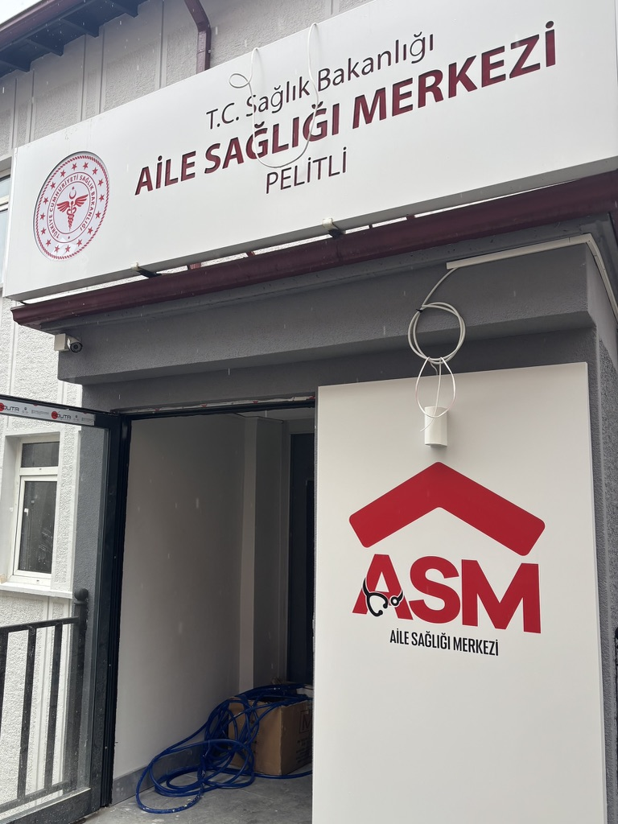
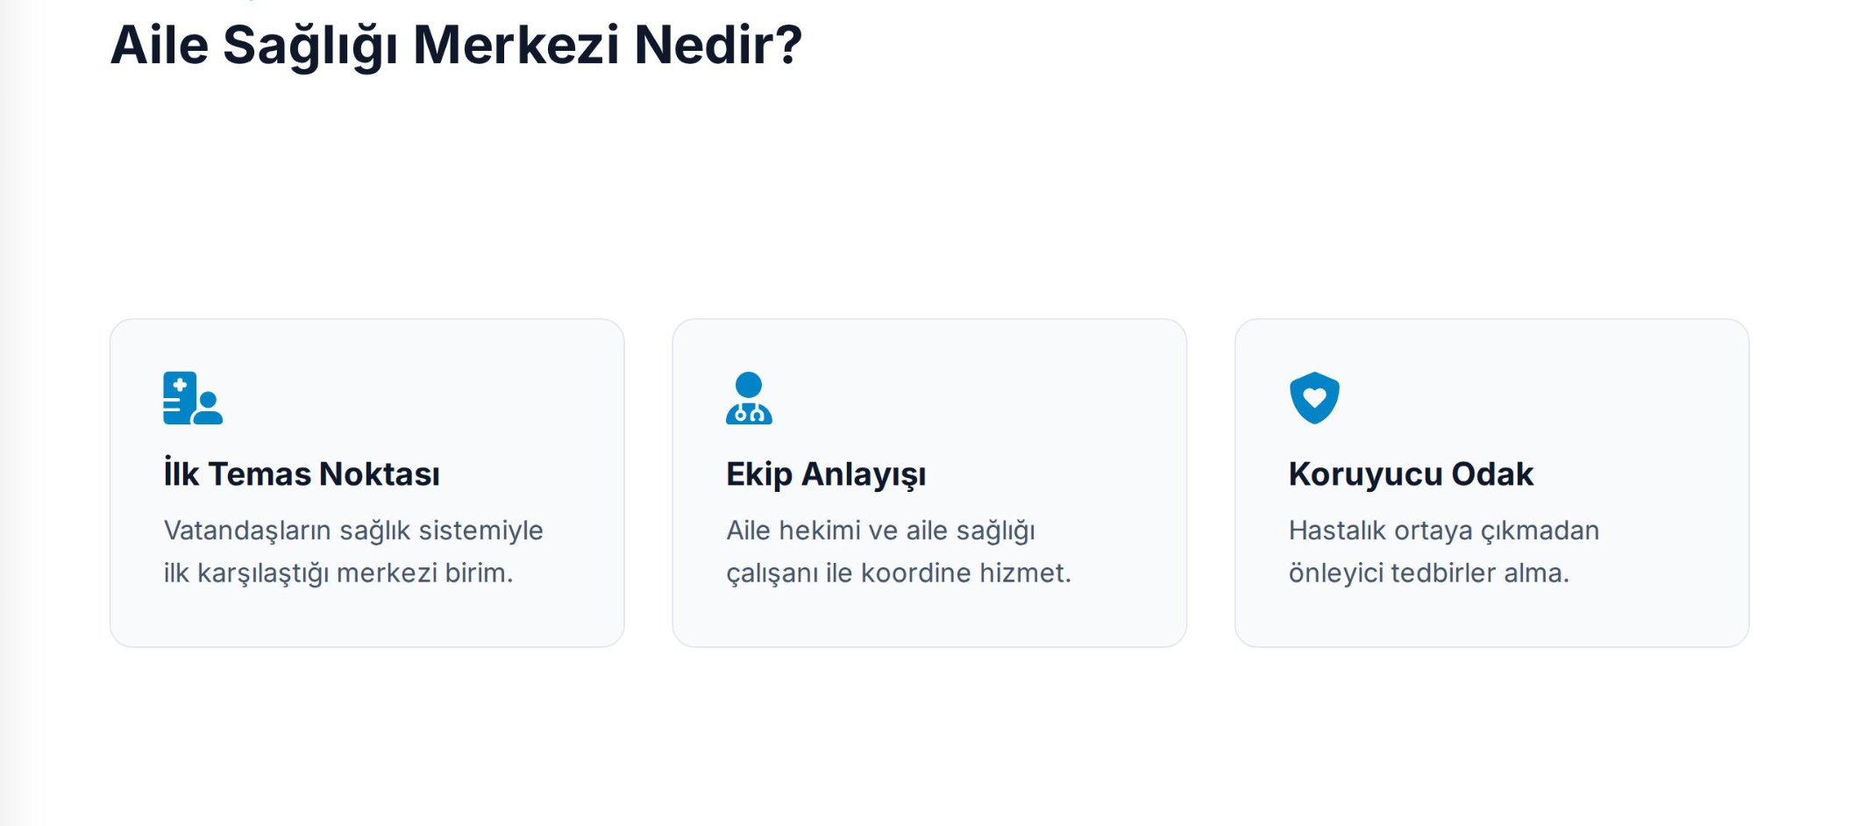

Slide 6
Aile sağlığı merkezi fiziki ve teknik şartları
Aile sağlığı merkezi, kurum tarafından öngörülen nüfus kriterleri esas alınmak suretiyle sözleşme yapmış bir ya da daha fazla aile hekimi tarafından açılabilir.
Aile hekimleri, sağlık hizmetlerine yardımcı olmak amacıyla ebe, hemşire, sağlık memuru, tıbbi sekreter gibi ilave sağlık hizmetleri personeli ile güvenlik, temizlik, kalorifer, sekretarya ve benzeri hizmetler için ferden veya müştereken personel çalıştırabilir ya da hizmet satın alabilirler.
Aile sağlığı merkezinde her üç aile hekimliği birimi için ilave bir sağlık personeli (ebe, hemşire, sağlık memuru, tıbbi sekreter gibi) müdürlük tarafından görevlendirilebilir.
Eğitim aile sağlığı merkezleri ve kurum tarafından uygun görülen aile sağlığı merkezleri eğitim amaçlı olarak kullanılabilir.

Slide 7
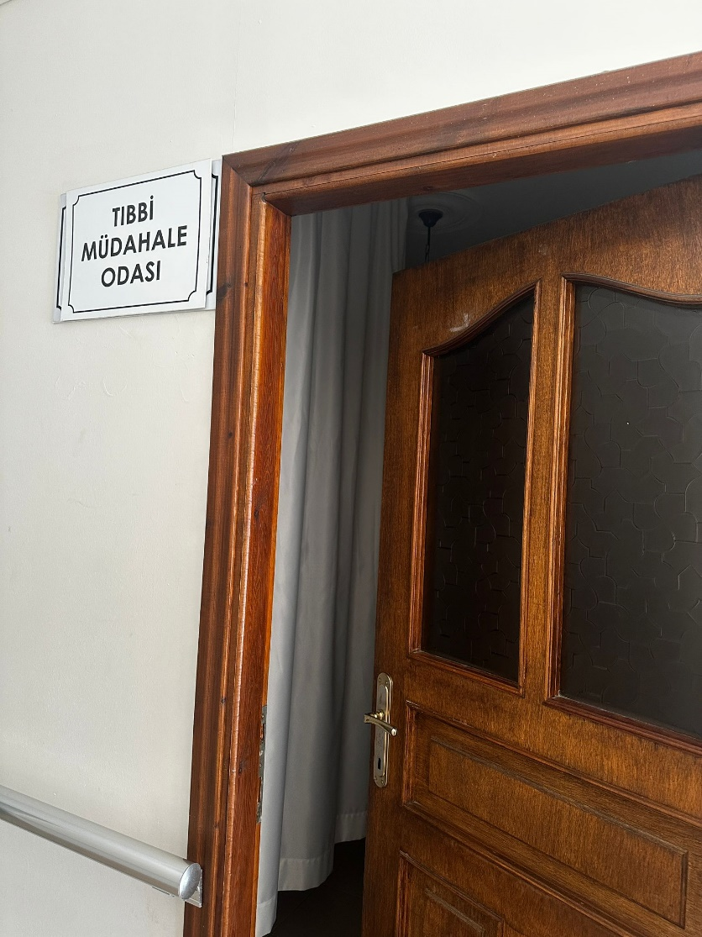
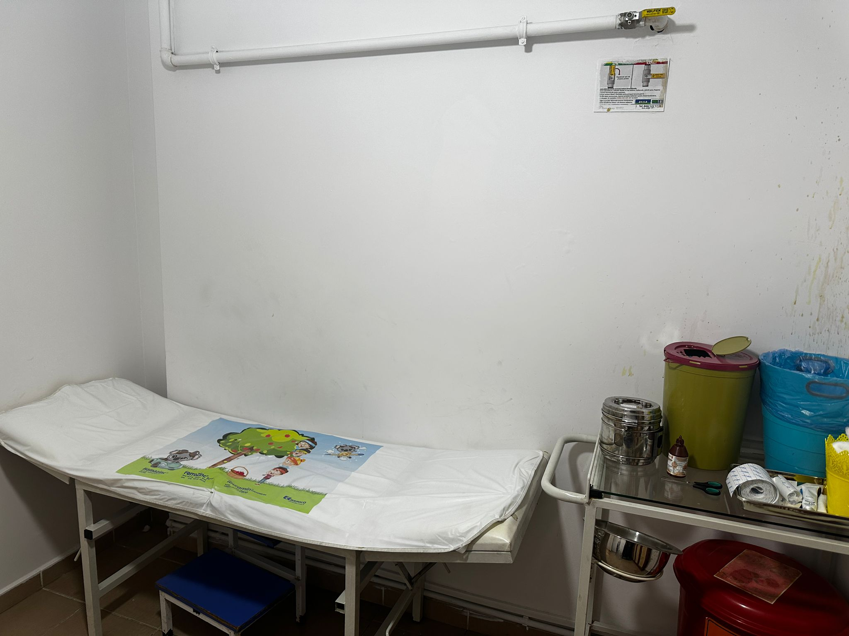
Aile sağlığı merkezinin fiziki şartları
Muayene odasının, her aile hekimi için en az 10 metrekare olmalı ve muayene odasında lavabo da bulunmalıdır.
Tıbbi müdahale odası, hastaya tıbbi girişimlerin yapılabileceği büyüklükte, lavabosu bulunan bir odadır. Bu odada aşı, enjeksiyon, küçük cerrahi müdahalelerin yapılmasına uygun muayene ve müdahale masası, muayene ve acil müdahale malzemeleri, jinekolojik muayene masası ile dezenfeksiyon ve sterilizasyon cihazlarının bulunması gereklidir.

Slide 8
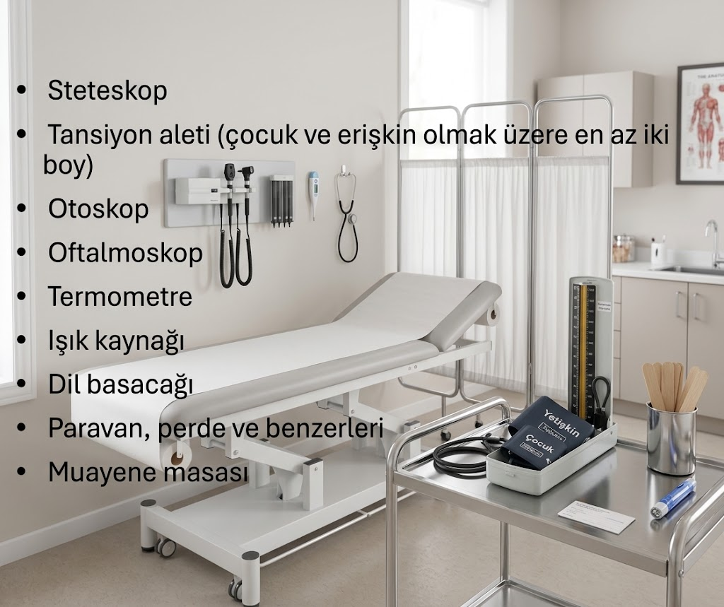
ASM’de bulundurulması zorunlu cihaz ve malzemeler

Slide 9
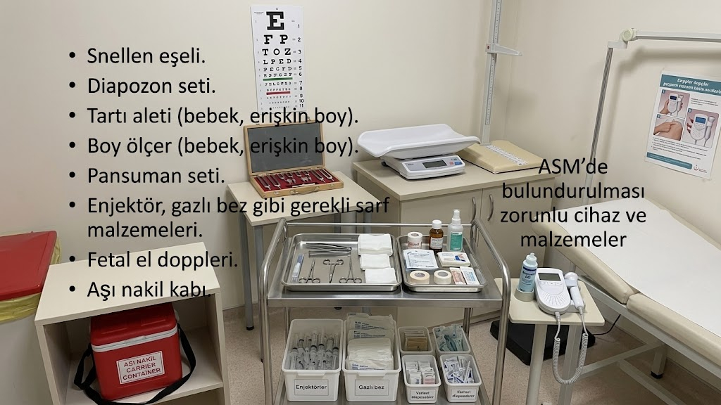
ASM’de bulundurulması zorunlu cihaz ve malzemeler

Slide 10
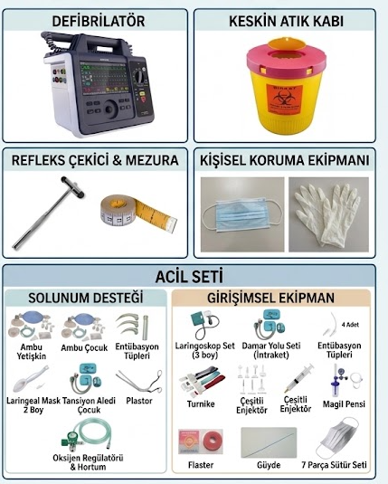
Keskin atık kabı
Acil seti; acil müdahale setinde asgari aşağıda belirtilen malzemeler bulunur. Laringoskop seti ve yedek pilleri (çocuk ve erişkin için),Ambu ve maske (çocuk ve erişkin boy),Oksijen hortumu ve maskeleri, Entübasyon tüpü (çocuk ve erişkin için)
Refleks çekici
Mezura
Kişisel koruyucu ekipman (eldiven, maske ve benzerleri)
Defibrilatör
Manometreli oksijen tüpü (taşınabilir)

Slide 11
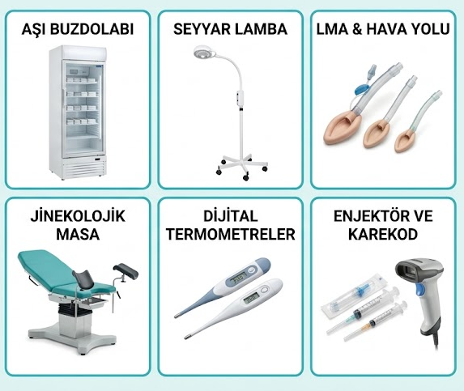
Yardımcı hava yolu araçları (laringeal maske, airway ya da kombi tüp)
Enjektörler (2, 5,10 cc ebatlarında her bir ebattan asgari beş adet)
Seyyar lamba
Buzdolabı (sadece aşılar ve antiserumlar için)
2 adet termometre
Aşılar ve ilaçlar için karekod okuyucu
İlaçların miad ve stoklarının listesi (elektronik ortamda takip edilir.)
Jinekolojik muayene masası, spekulum, muayene ve RİA seti

Slide 12
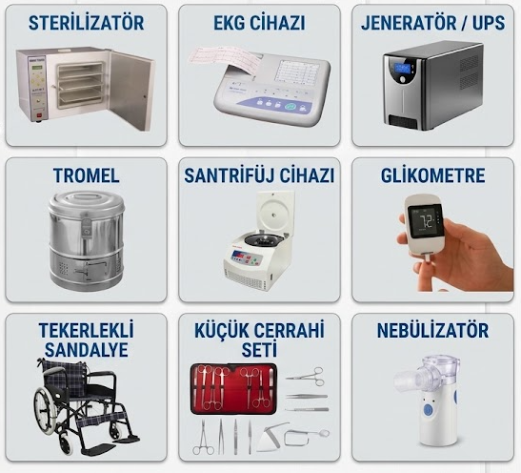
Sterilizatör
EKG cihazı
Tromel
Glikometre
Tekerlekli sandalye
Nebülizatör
Santrifüj cihazı
Jeneratör veya kesintisiz güç kaynağı
Küçük cerrahi seti; asgari 1 portegü, 1 makas, 1 penset, 1 bisturi sapı, (dört hekime kadar iki set, dört hekimden sonra her dört hekim için ilave bir set).

Slide 13
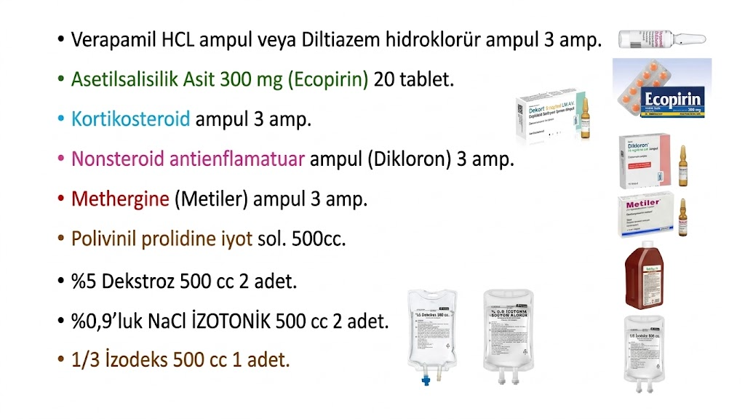
ASM’de bulundurulması zorunlu ilaçlar

Slide 14
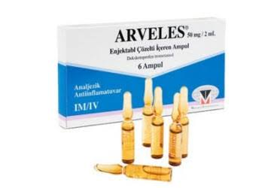
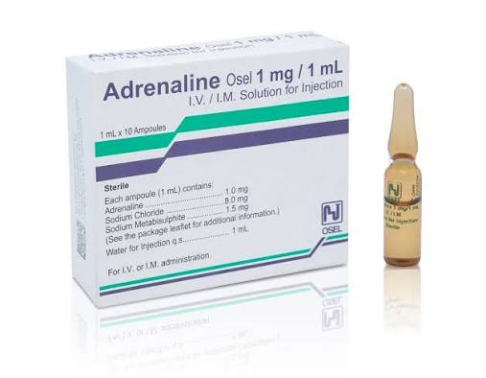
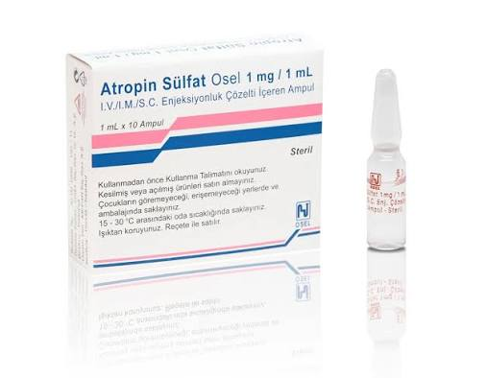

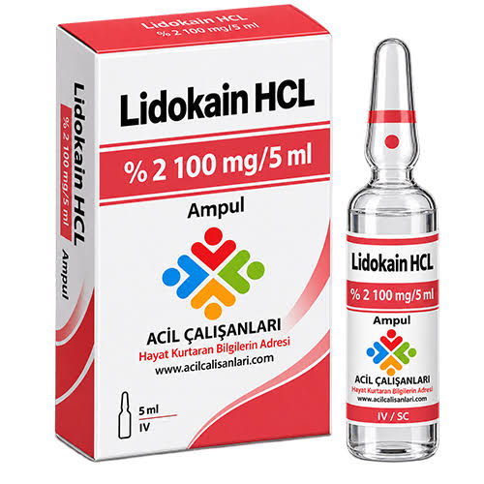
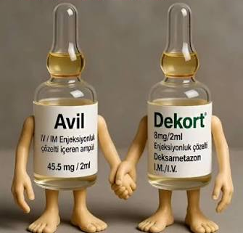
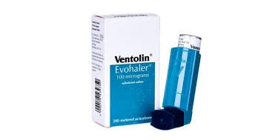
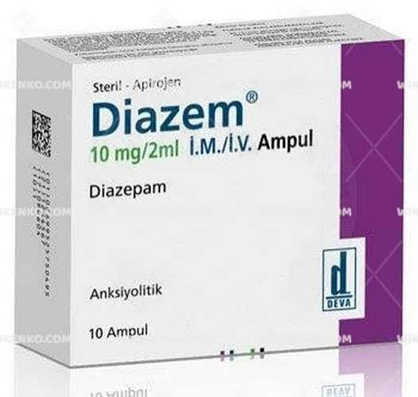
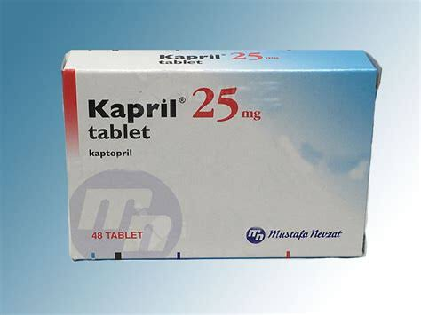

Analjezik amp-5 amp.
Adrenalin 1 mg amp- 5 amp.
Atropin sulfate 0,5 mg - 5 amp.
Dopamin hidroklorür amp -2 amp.
Lidocain amp-2 amp.
Antihistaminik amp-5 amp.
Salbutamol sülfat nebul veya ampul-3 adet
Diazepam 10mg amp-2 amp
Kaptopril 25 mg tb-20 tablet
Diüretik amp-5 amp

Slide 15
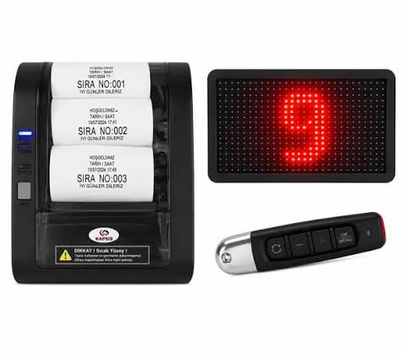
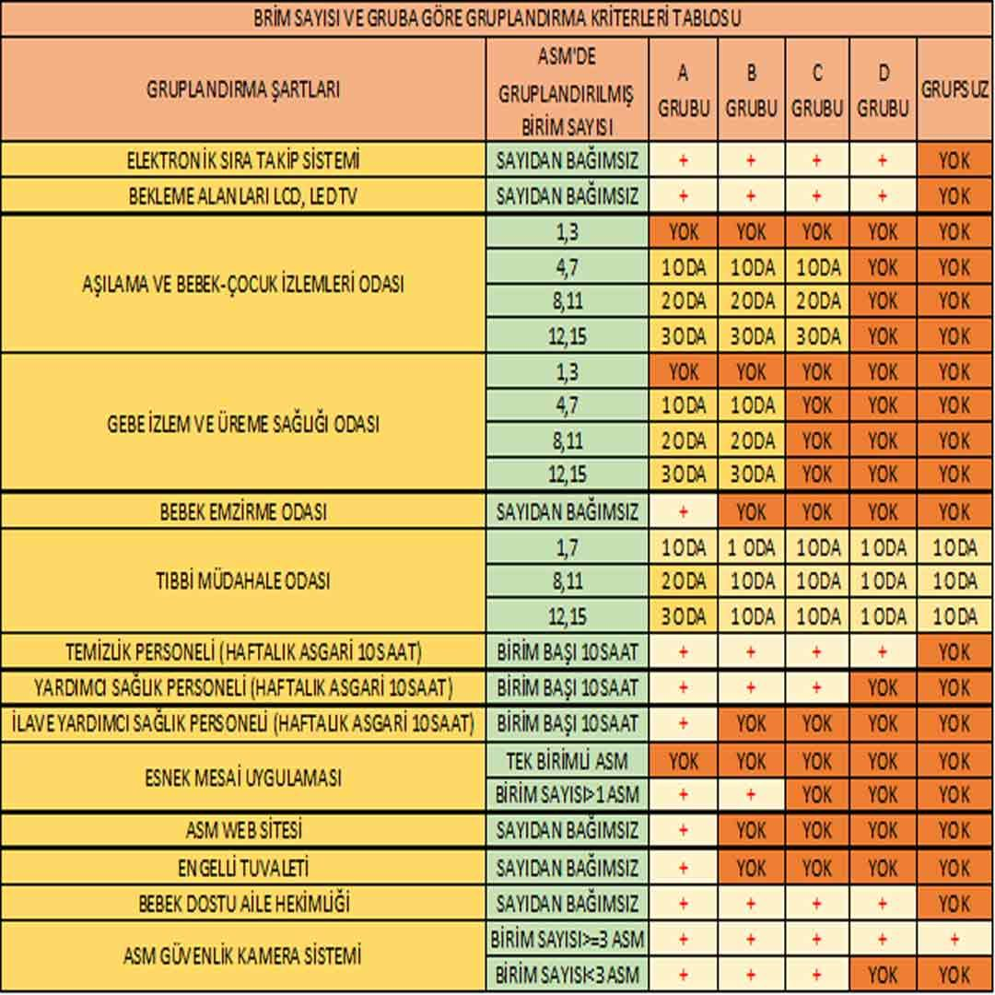
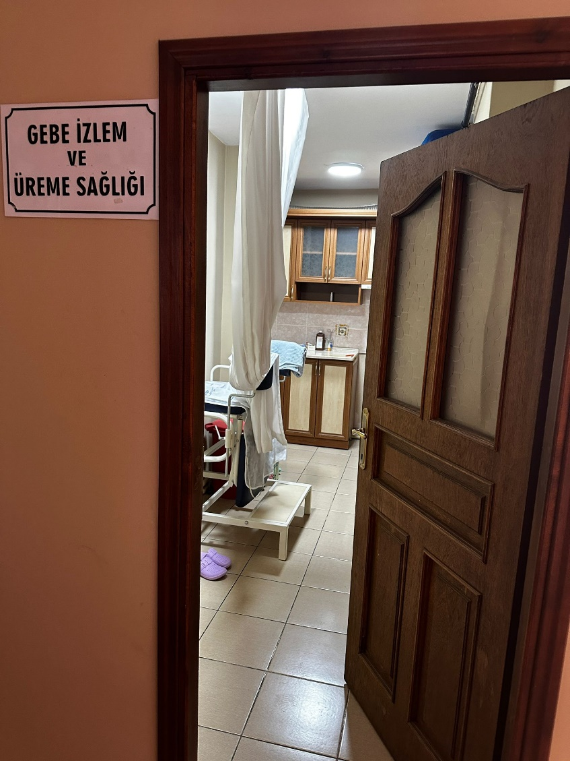
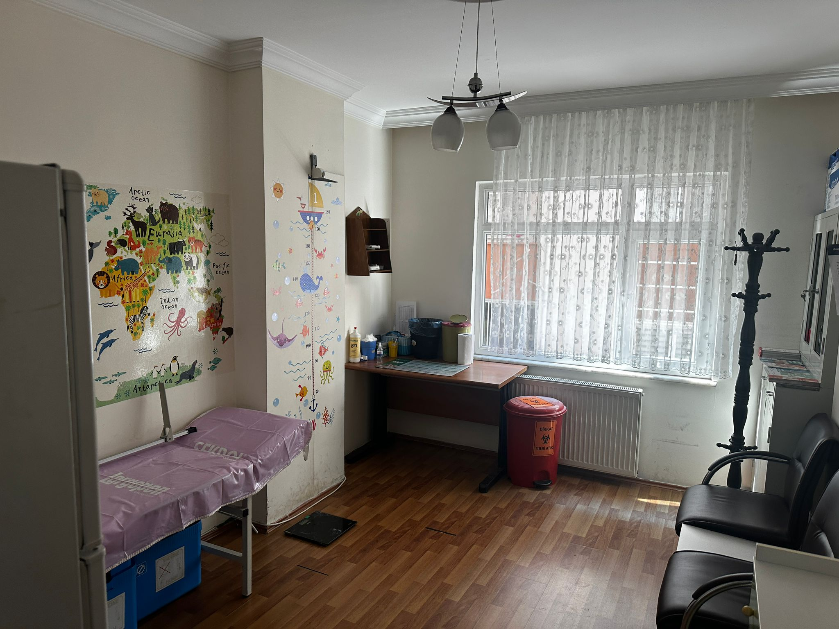

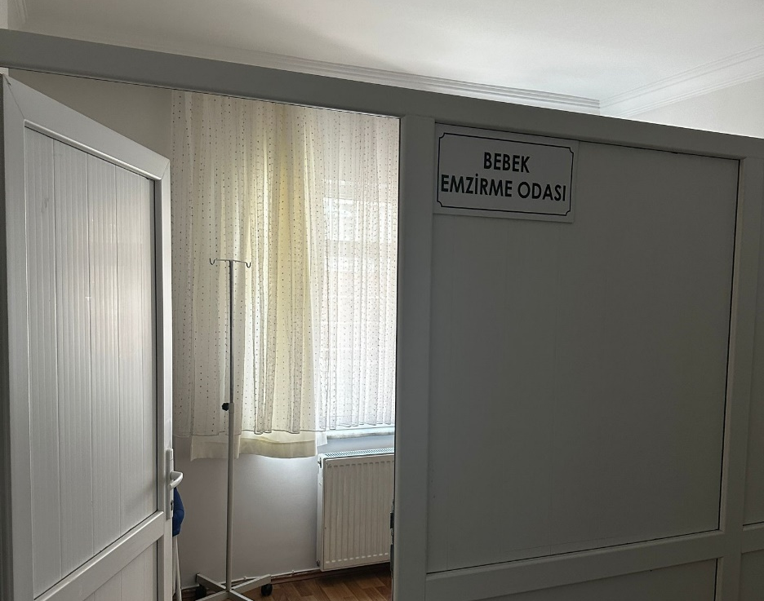

Bebek-Çocuk izlem odası
*9 Nisan 2026 tarihinde Resmî Gazete'de yayımlanan yönetmelik değişikliğiyle kaldırılmıştır.

Slide 16
Aile hekimliğinde ödeme esasları
Ödemelerin hesaplanmasında kayıtlı kişilerden;
i) Gebeler ve lohusalar için (3) katsayısı,
ii) Cezaevlerindeki tutuklu ve hükümlüler için (2,25) katsayısı,
iii) 0 - 28 gün nüfus grubu için (5) katsayısı,
iv) 29 - 365 gün nüfus grubu için (2) katsayısı,
v) 13 - 59 ay nüfus grubu için (1,6) katsayısı,
vi) 65 yaş ve üstü nüfus grubu için (1,6) katsayısı,
vii) Diğer kişiler için ilgili yaş gruplarının, sağlık kurumlarına yıllık başvuru sayısı, nüfus grubunun sağlık ihtiyaçları ile birim türüne göre her yılın ocak ayında Bakanlıkça belirlenen ve ağırlıklı ortalaması (0,79) olan katsayısı esas alınır.
Hasta Takip Zorunluluğu: Kayıtlı nüfustan son 6 ay içinde aile hekimini ziyaret etmeyen kişiler, aile hekiminin teşvik ödemelerinden kesinti yapılmasına neden olacaktır.

Slide 17

Aile Hekiminin Görev ve Sorumlulukları
1. Aile hekimi, aile sağlığı merkezini yönetmek, birlikte çalıştığı ekibi denetlemek ve hizmet içi eğitimlerini sağlamak, Bakanlıkça ve Kurumca yürütülen özel sağlık programlarını gerektirdiği kişiye yönelik sağlık hizmetlerini yürütmekle yükümlüdür.
2. Aile hekimi, kendisine kayıtlı kişileri bir bütün olarak ele alıp kişiye yönelik koruyucu, tedavi ve rehabilite edici sağlık hizmetlerini bir ekip anlayışı içinde sunar.
3.Çalıştığı bölgenin sağlık hizmetinin planlamasında bölgesindeki toplum sağlığı merkezi ile iş birliği yapmalıdır.

Slide 18

Aile Hekiminin Görev ve Sorumlulukları
4.Hekimlik uygulaması sırasında karşılaştığı toplum ve çevre sağlığını ilgilendiren durumları bölgesinde bulunduğu toplum sağlığı merkezine bildirmelidir.
5.Kendisine kayıtlı kişilerin ilk değerlendirmesini yapmak için altı ay içinde ev ziyaretinde bulunmalı veya kişiler ile iletişime geçmelidir.
6.Sağlıkla ilgili olarak kayıtlı kişilere rehberlik yapmalı, sağlığı geliştirici ve koruyucu hizmetler ile ana çocuk sağlığı ve üreme sağlığı hizmetlerini vermelidir.
7.Periyodik sağlık muayenesi yapmalıdır.

Slide 19


Aile Hekiminin Görev ve Sorumlulukları
8.Kayıtlı kişilerin yaş, cinsiyet ve hastalık gruplarına yönelik izlem ve taramalarını yapmalıdır.
9.Evde takibi zorunlu olan kendisine kayıtlı kişilere evde veya gezici/yerinde sağlık hizmetlerinin yürütülmesi sırasında koruyucu sağlık hizmetleri, teşhis, tedavi, rehabilitasyon ve danışmanlık hizmetlerini vermelidir.
10.Aile sağlığı merkezi şartlarında teşhis veya tedavisi yapılamayan hastaları sevk etmeli, sevk edilen hastaların geri bildirimi yapılan muayene, tetkik, teşhis, tedavi ve yatış bilgilerini değerlendirmek, ikinci ve üçüncü basamak tedavi ve rehabilitasyon hizmetleri ile evde sağlık hizmetlerinin koordinasyonunu sağlamalıdır.

Slide 20

Aile Hekiminin Görev ve Sorumlulukları
11.Tetkik hizmetlerinin verilmesini sağlamalı ya da bu hizmetleri vermelidir.
12.Verdiği hizmetlerle ilgili olarak sağlık kayıtlarını tutmalı ve gerekli bildirimleri yapmalıdır.
13.Kendisine kayıtlı kişileri yılda en az bir defa değerlendirerek sağlık kayıtlarını güncellemelidir.
14.Gerektiğinde hastayı gözlem altına alarak tetkik ve tedavisini yapmalıdır.

Slide 21

Aile Hekiminin Görev ve Sorumlulukları
15.Entegre sağlık hizmetinin sunulduğu merkezlerde gerektiğinde hastayı gözlem amaçlı yatırarak tetkik ve tedavisini yapmalıdır.
16.İlgili mevzuatta birinci basamak sağlık kuruluşları ve resmî tabiplerce kişiye yönelik düzenlenmesi öngörülen her türlü sağlık raporu, sevk evrakı, reçete ve sair belgeleri düzenlemelidir.
17.Kurumca belirlenen konularda hizmet içi eğitimlere katılmalıdır.
18.Kurumca ve ilgili mevzuat ile verilen diğer görevleri yapmalıdır.

Slide 22

Aile Sağlığı Çalışanı Görev ve Sorumlulukları
1.Kişilerin hayati bulgularını ölçmek ve kaydetmek.
2.Aile hekiminin gözetiminde, talimatı verilen ilaçları uygulamak.
3.Yara bakım hizmetlerini yürütmek.
4.Tıbbi alet, malzeme ve cihazların hizmete hazır bulundurulmasını sağlamak.
5.Poliklinik hizmetlerine yardımcı olmak, tıbbi sekreter bulunmadığı hallerde sevk edilen hastaların sevk edildiği kurumla koordinasyonunu sağlamak.
6.Gereken tetkikler için numune almak, eğitimini aldığı basit laboratuvar tetkiklerini yapmak veya aldığı numunelerin ilgili laboratuvar tarafından teslim alınmasını sağlamak.

Slide 23

Aile Sağlığı Çalışanı Görev ve Sorumlulukları
7.Gezici ve yerinde sağlık hizmetleri, sağlığı geliştirici ve koruyucu hizmetler ile ana çocuk sağlığı ve üreme sağlığı hizmetlerini vermek, evde sağlık hizmetlerinin verilmesinde aile hekimine yardımcı olmak.
8.Kurumca belirlenen hizmet içi eğitimlere katılmak.
9.Sağlık hizmetlerinin yürütülmesi ile ilgili olarak görev, yetki ve sorumlulukları kapsamında aile hekiminin verdiği diğer görevleri yerine getirmek.
10.Kurumca ve ilgili mevzuat ile verilen diğer görevleri yapmak.

Slide 24

AİLE HEKİMLİĞİ UYGULAMALARI
Gezici sağlık hizmeti; aile hekimi ve/veya aile sağlığı çalışanının, müdürlükçe tespit edilen uzak mahalle, belde, köy, mezra gibi yerleşim birimlerine, Kurumca belirlenen usul ve esaslara göre giderek mahallinde vereceği sağlık hizmetini,
Yerinde sağlık hizmeti; aile hekimi ve/veya aile sağlığı çalışanının, müdürlükçe tespit edilen cezaevi, çocuk ıslahevi, huzurevi, korunmaya muhtaç çocukların barındığı çocuk yuvaları ve yetiştirme yurtları gibi toplu yaşam alanlarına Kurumca belirlenen usul ve esaslara göre giderek, yerinde vereceği sağlık hizmetini ifade eder.

Slide 25
EĞİTİM AİLE SAĞLIĞI MERKEZİ
Aile hekimliği asistanlarının klinik eğitimlerini, asıl faaliyet alanları olan aile hekimliği uygulaması içinde tamamlaması amacıyla eğitim aile sağlığı merkezleri (EASM) ve eğitim aile hekimliği birimleri (EAHB) eğitim kurumlarından gelen talepler doğrultusunda 2015 yılı itibariyle açılmaya başlanmıştır.
Uygulamada karşılaşılan problemlerin çözülmesi, kamu yararı, hizmet ihtiyacı ve eğitim aile sağlığı merkezlerinin açılmasının teşvik edilmesi gibi nedenlerle Eğitim Aile Sağlığı Merkezleri Yönetmeliği 28 Nisan 2023 tarihli ve 32174 Sayılı Resmî Gazetede yayımlanarak yürürlüğe girmiştir.

Slide 26
Aile hekimliği birimine kişi kaydı ve aile hekimi seçimi
Kişilerin aile hekimlerine ilk kaydı, müdürlük tarafından ikamet ettikleri bölge göz önünde bulundurularak yapılır.
Yenidoğanlar ile henüz nüfusa kayıtlı olmayan bebek ve çocuklar annelerinin kayıtlı olduğu aile hekimine kaydedilir.
Kişiler, aile hekimini bölge sınırlaması olmaksızın serbestçe seçebilirler.
Zorunlu haller dışında aile hekimi üç aydan önce değiştirilemez.
İkamet amacıyla yer değiştiren kişinin talepte bulunmaması halinde, 30 gün içerisinde toplum sağlığı merkezi tarafından kişiye ulaşılarak ve kendisine bilgi verilmek sureti ile yeni adresine yakın aile hekimlerinden nüfusu en düşük olanına kayıt edilir.
Sürekli ikamet ettiği bölgeden uzakta kalacak kişi veya geçici süre ile Türkiye’de ikamet edecek olan kişi, kendisine yakın konumdaki bir aile hekiminden misafir olarak sağlık hizmeti alır.

Slide 27

Aile hekimliği birimlerinde hasta ile ilgili kayıtlardan bazıları;
1.Tıbbi Kayıt
2.Onam-Red Formları
3.Gebe-Lohusa İzlemleri
4.Anne Ölümü Bildirimi
5.15-49 Yaş Kadın İzlemi
6.Bebek-Çocuk İzlemleri
7.Bebek Ölümü Bildirimi
8.Çocuk Cinsel İstismar Bildirimi
9.Aşı Takibi
10.Taramalar ve İzlemler
11.Sağlık Raporları
12.Hasta Sevk Formu
13.Bildirimi Zorunlu Hastalıklar

Slide 28
HASTA İLE İLGİLİ KAYITLAR
TIBBİ KAYIT: Tıbbi kayıt (anamnez, fizik muayene, reçete vs.) tutmak; hastanın tanı ve tedavi sürecinin güvenli şekilde tamamlanmasını, ileride doğabilecek ihtilaflar bakımından delillerin kayıt altına alınmasını sağlar. Ayrıca hastanın tanı ve tedavi sürecine ilişkin bilgilerinin güvence altına alınması önemlidir.
ONAM-RED FORMLARI: Kanunen zorunlu olan haller dışında ve doğabilecek olumsuz sonuçların sorumluluğu hastaya ait olmak üzere; hasta kendisine uygulanması planlanan tanı testini veya tedaviyi reddetmek yahut durdurulmasını istemek hakkına sahiptir. Bu halde, tanı testinin veya tedavinin uygulanmamasından doğacak sonuçların hastaya veya kanuni temsilcilerine veyahut yakınlarına anlatılması ve bunu gösteren yazılı belge alınması gerekir.
Aile Sağlığı Merkezinde kullanılan bazı onam formları;
Rahim Ağzı (Serviks) Kanseri Taraması Bilgilendirilmiş Onam Formu
Meme Kanseri Taraması (Mamografi) Bilgilendirilmiş Onam Formu
Kalın Bağırsak Kanseri Taraması Bilgilendirilmiş Onam Formu
Hemoglobinopati Bilgilendirilmiş Onam Formu
Bağışıklama Hizmeti Bilgilendirme Onam Formu

Slide 29


GEBE İZLEMLERİ: Aile hekimi tarafından her gebenin, güncel Doğum Öncesi Bakım Yönetim Rehberinde yer alan izlem takvimine göre izlemleri yapılmalıdır.
LOHUSA İZLEMİ: Aile hekimi tarafından yapılması gereken lohusa izlemleri, güncel Doğum Sonu Bakım Yönetim Rehberinde yer alan izlem takvimine göre yapılmalıdır.
ANNE ÖLÜMÜ BİLDİRME: Anne ölümü; bir kadının gebelik döneminde, doğumda veya gebeliğin sonlanmasından sonraki 42 gün içinde, gebelikle ilgili veya gebeliğin şiddetlendirdiği nedenlere bağlı ölümüdür. Anne Ölümleri Veri Sistemi Genelgesi 2007 de yayınlanmış olup, bildirimler bu genelgeye göre yapılmaktadır.

Slide 30

15-49 YAŞ KADIN İZLEMİ: Bakanlığımızca ülke genelinde Türkiye Halk Sağlığı Kurumunun (THSK) 15-49 Yaş Kadın İzlemleri konulu resmi yazısına istinaden; aile hekimleri tarafından 15-49 yaş kadın izlemleri yapılmaktadır.
BEBEK-ÇOCUK İZLEMLERİ: Bebek ve çocuk izlemlerinde temel amaç, hastalık ortaya çıktıktan sonra iyileştirmek için çabalamak yerine, hastalığa zemin hazırlayan koşulların önceden saptanarak önlenmesidir. İzlemler aile hekimliği birimleri tarafından Bebek Çocuk Ergen İzlem Protokolleri Rehberi doğrultusunda yapılır.

Slide 31
BEBEK ÖLÜMÜ BİLDİRİMİ: Bebek ölümü "doğumdan sonraki 365 gün içinde tüm nedenlerle meydana gelen ölümler", perinatal ölümler ise "ölü doğumlarla birlikte ilk 7 gün içerisinde meydana gelen ölümler" olarak tanımlanmaktadır.
ÇOCUK CİNSEL İSTİSMAR BİLDİRİMİ: Aile hekimleri, hastasından cinsel istismar konusunda bir duyum aldığında veya mağdurun muayenesinde cinsel istismardan şüphelendirecek bulguya rastladığında kişinin şikâyetçi olup olmaması dikkate alınmaksızın gerekli tespit ve raporlamanın yapılarak derhâl yetkili makama bildirim yapılması gerekmektedir. (112-Polis, Jandarma Çocuk ve Kadın Kısım Amirliği veya Alo 183-Sosyal Destek Hattı)

Slide 32
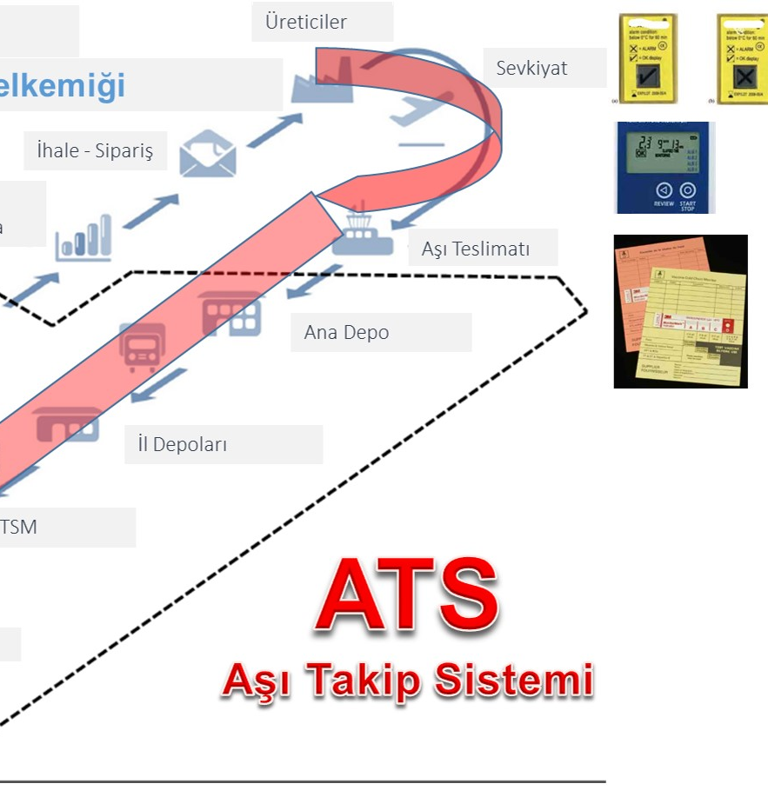
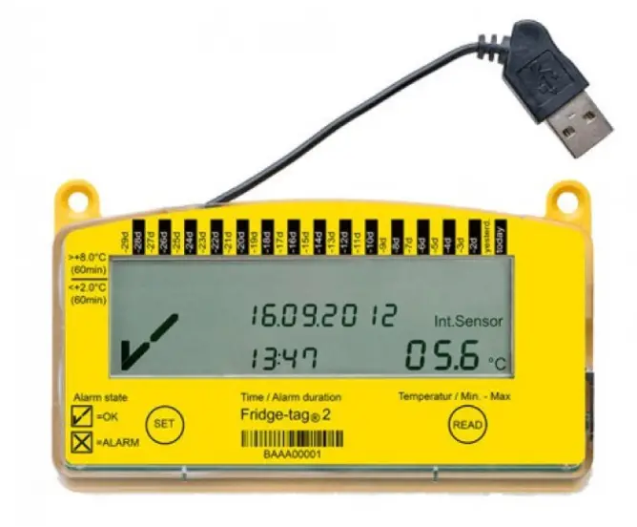
AŞI TAKİBİ
Soğuk zincire tabi ürünlerin (aşı ve anti serumlar) tüm noktalarda, saklandıkları depo ve dolaplarla, nakledildikleri araçlardaki sıcaklık takibinin gerçek zamanlı olarak, kesintisiz ve düzenli bir şekilde yapılması, gerekli bilgilerin kayıt altına alınması, raporlamaların yapılması, ilgili merkezlerden izlenilmesi ve gerekli durumlarda ilgililere uygun yöntemlerle (SMS, e-posta, çağrı) uyarı yapılması amaçlanmıştır.
Notes:
Fridge tag

Slide 33
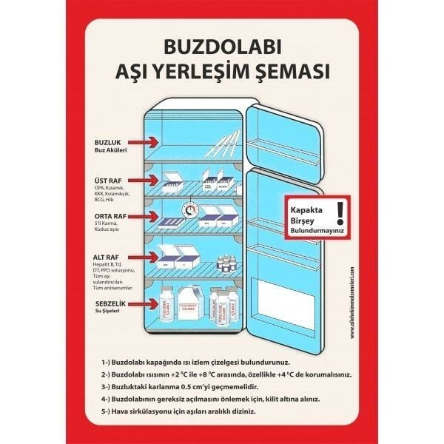

Slide 34

Soğuk Zincir Kırılma Kuralları ve Komisyon İşleyişi
Soğuk Zincir Kırılım yaşayan aşılar komisyona sevk edilecektir.
Kurallar şu şekildedir;
120 dk. Sıcaklık Üst Limit Aşımı veya 60 dk Sıcaklık alt Limit Aşımı yaşayan bir dolaptan aşılar başka bir Stok Birimine transfer edildiğinde aşılar komisyona sevk edilirler ve komisyon olumlu kararına kadar kullanılamazlar.
120 dk. Sıcaklık Üst Limit Aşımı veya 60 dk Sıcaklık alt Limit Aşımı yaşayan bir dolaptan sorgulanan aşılar kullanılamaz mesajı alırlar ve alarm bittiğinde Komisyona sevk edilirler ve komisyon olumlu kararına kadar kullanılamazlar.

Slide 35
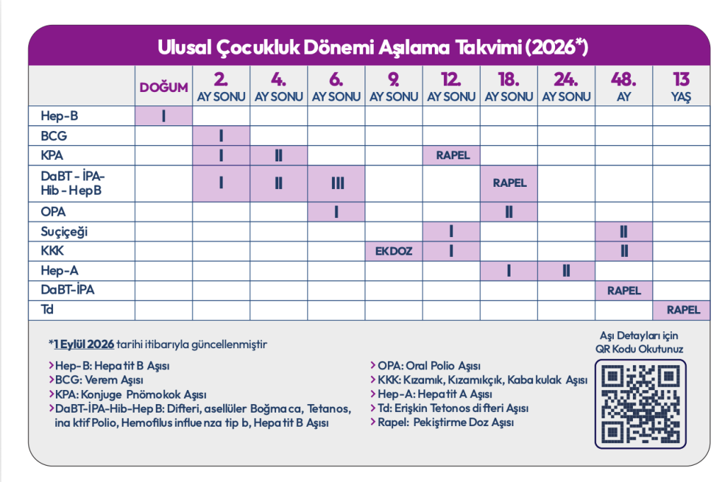
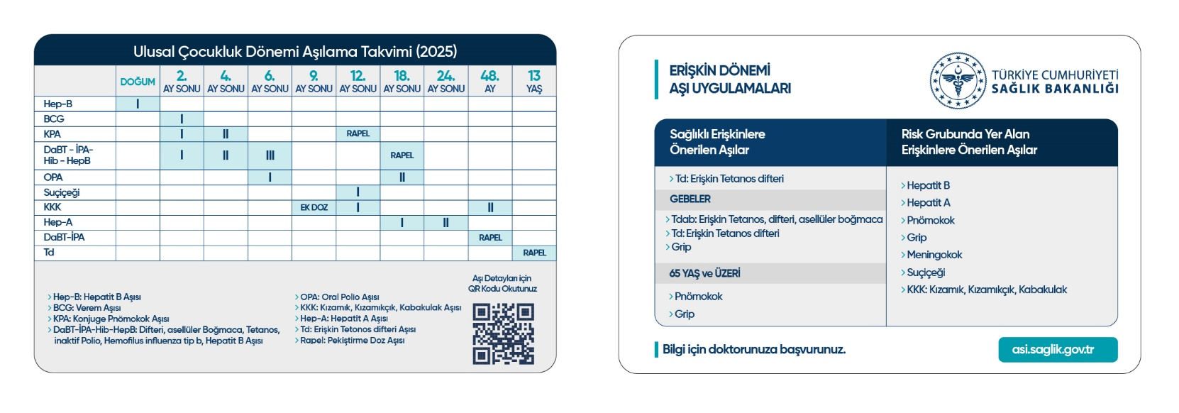

Slide 36

Genişletilmiş Bağışıklama Programı kapsamında aile hekimliği birimi tarafından aşı takvimine uygun şekilde aşı yapılmak üzere davet edilen kişinin aşısının yapılamaması durumunda AHBS üzerinden aşı ertelemesi yapılabilir. Ertelenmiş olan aşının erteleme süresinin silinebilmesi için aşının uygulanması şartı vardır.
Eğer kişi aşı yaptırmayı reddediyor ise aşı reddi butona tıklanır ve ilçe sağlık müdürlüğüne bildirilir.

Slide 37

TARAMALAR ve İZLEMLER
Aile hekimi tarafından yapılan taramalar ve izlemler koruyucu sağlık uygulamalarının önemli bir kısmını oluşturur.
Tarama ve izlemler kayıt altına alınarak kişiye hangi tarama ve izlemlerin yapılacağı takip edilmelidir.
Aile Hekimliği Uygulamasında Önerilen Periyodik Muayeneleri ve Tarama Testleri Rehberinde tarama ve izlemlerin hangi yaş gruplarına hangi aralıklarla yapılacağı yer almaktadır.

Slide 38
TARAMALAR ve İZLEMLER
Kronik Hastalık Taramaları ve İzlemleri (HT, KVR, DM, Obezite, Çok Yönlü Yaşlı Değerlendirmesi)
Kanser Taramaları (Serviks Ca, Meme Ca, Kolon Ca)
Yenidoğan Taramaları (Görme ve İşitme Tarama Programları, Yenidoğan Tarama Programı, GKD...)
Okul Çağı Taramaları (Görme, İşitme, Obezite, HT, HL,...)
Evlilik Öncesi Taramalar (Hemoglobinopati, SMA)

Slide 39
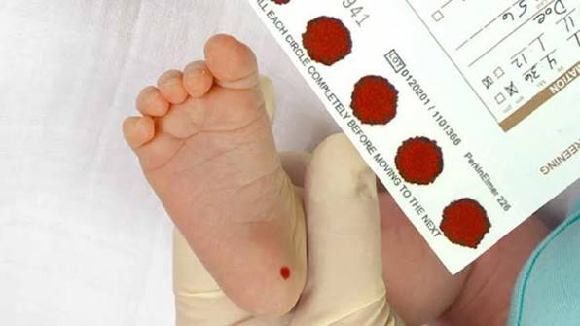
Yenidoğan Metabolik ve Endokrin Hastalık Tarama Programı (NTP)
Doğumu takiben 48 saat içerisinde ilk topuk kanı örneği, doğumun gerçekleştiği hastanede alınmalıdır. Bu kan örneğinde FKU, BE ve SMA analiz edilmektedir. Ayrıca bebekten doğumdan sonraki 3-5’inci günler arasında aile sağlığı merkezlerinde ikinci topuk kanı örneği alınmalıdır. İkinci numunede ise KHT, KAH, KF çalışılmakta ve FKU için tekrar analiz yapılmaktadır.
NTP kapsamında taranan hastalıklar;
-Konjenital Hipotiroidi
-Fenilketonüri (FKU)
-Biotinidaz Eksikliği
-Kistik Fibrozis
-Konjenital Adrenal Hiperplazi (KAH)
-Spinal Müsküler Atrofi (SMA)’dir.

Slide 40

Evlilik Öncesi Tarama Programları
Hemoglobinopati Tarama Programı : Evlilik raporu almak için aile hekimine başvuran eş adaylarına Hemoglobinopatiler hakkında bilgi verilerek Taahhütname ve Hemoglobinopati Bilgilendirilmiş Onay Formu imzalatılır.
Çiftlere hemoglobinopati taraması yapılması zorunludur.
Evlilik raporu almak için aile hekimlerine başvuran erkek adaylara tarama testi uygulanır. Tarama test sonucu görülmeden rapor düzenlenmemelidir.
Eğer erkek eş adayında taşıyıcılık saptanırsa ya da sonuç şüpheli çıkarsa mutlaka kadın eş adayına da tarama testi uygulanmalıdır.
Her ikisi de taşıyıcı çıkan çiftler hematoloji uzmanına ilde hematoloji uzmanı yoksa dahiliye uzmanına sevk edilmelidir. Kesin tanının ardından mutlaka genetik danışmanlık almaları sağlanmalı ve bebek sahibi olmadan önce de Genetik Hastalıklar Tanı ve Tedavi Merkezlerine yönlendirilmelidirler.

Slide 41
Spinal Musküler Atrofi (SMA) Taşıyıcı Tarama Programı: Evlilik öncesi dönemde SMA açısından taşıyıcı çiftleri belirleyerek, ailelere genetik danışma vermek, SMA hastalığının uzun dönem morbidite ve mortalitesini azaltmak amaçlanmaktadır.
Evlilik öncesi sağlık raporu için başvuranlara tarama sonucu görülmeden evlilik raporu düzenlenebilir.
SMA taraması zorunlu değildir.

Slide 42
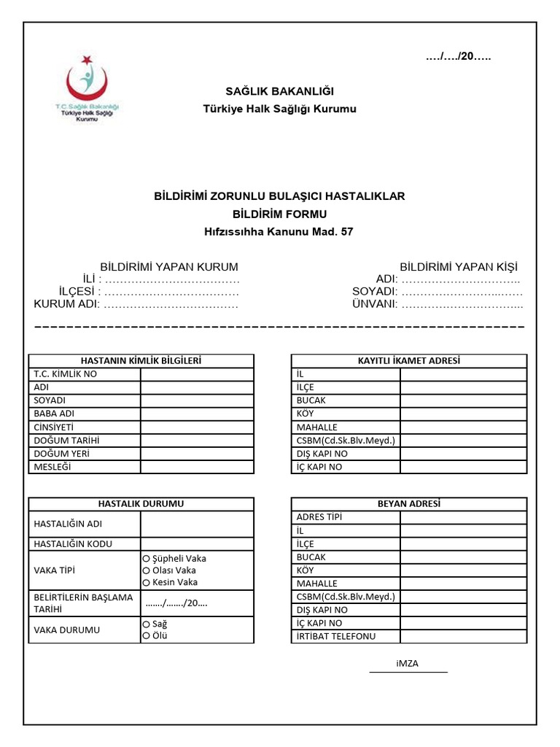
BİLDİRİMİ ZORUNLU BULAŞICI HASTALIKLAR
Bildirimi zorunlu bulaşıcı hastalığın ihbarı ve bildiriminden sağlık hizmeti veren bütün kamu kurum ve kuruluşları ile gerçek kişiler ve özel kuruluşlar sorumludur.
AHBS’nde herhangi bir hastaya bildirimi zorunlu bulaşıcı hastalık tanısı konulduğu anda, girilen tanının bildirimi zorunlu bulaşıcı hastalık olduğunu hatırlatan bir uyarı mesajı ekrana gelmektedir. Bu uyarının kabul edilmesinin ardından bulaşıcı hastalık bildirim ekranı açılmaktadır. Bildirimi Zorunlu Bulaşıcı Hastalıklar Bildirim Formu-Form014 standardındaki bu ekranda yer alan bilgilerin bir bölümü sistemden otomatik olarak gelmekte bir bölümü de tanı koyan hekim tarafından doldurulmaktadır.

Slide 43
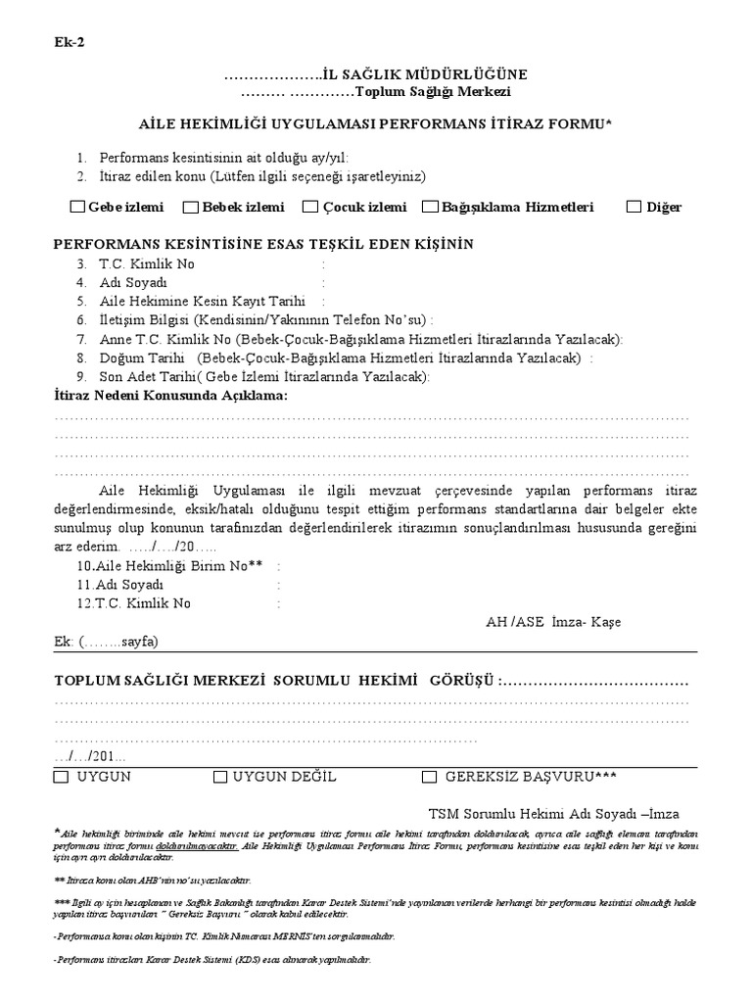

Slide 44

Hastalık Yönetim Platformu (HYP)
Kronik hastalıkların tarama ve izlemleri, aile hekimliği birimlerince "Hastalık Yönetim Platformu" (HYP) uygulaması ile yapılır. Hastalık Yönetim Platformu uygulaması Aile Hekimliği Sözleşme ve Ödeme Yönetmeliğinde “tarama ve takip katsayısı” ve “teşvik ödemesi” düzenlemeleriyle yer almıştır.
HYP kapsamında yapılan taramalar ile kronik hastalıkların erken teşhisi; izlemler ve uygun tedavi ile hastalıkların semptom ve bulgularının kontrol altına alınması; komplikasyon izlemi ile fonksiyon kayıplarının önüne geçilmesi hedeflenmektedir.
HYP kapsamında hipertansiyon, diyabet, kardiyovasküler risk değerlendirmesi, obezite ve çok yönlü yaşlı değerlendirmesi için ilgili ekranlar kullanılır.

Slide 45
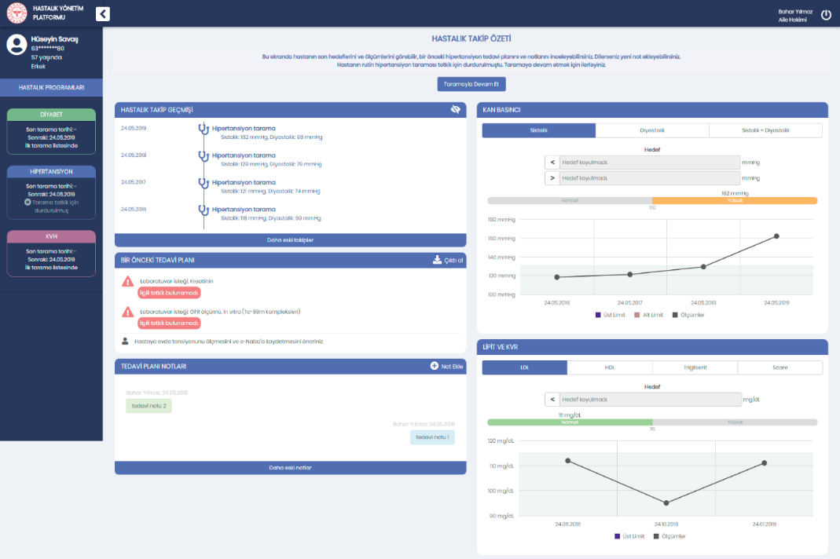
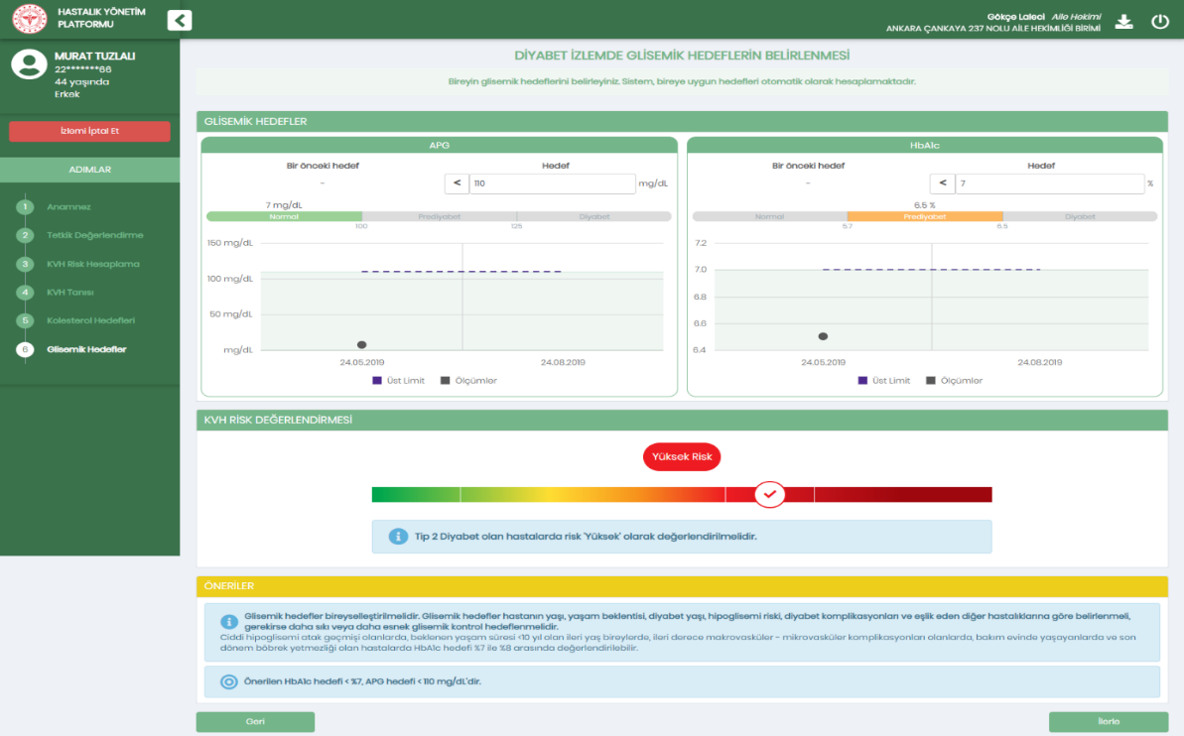
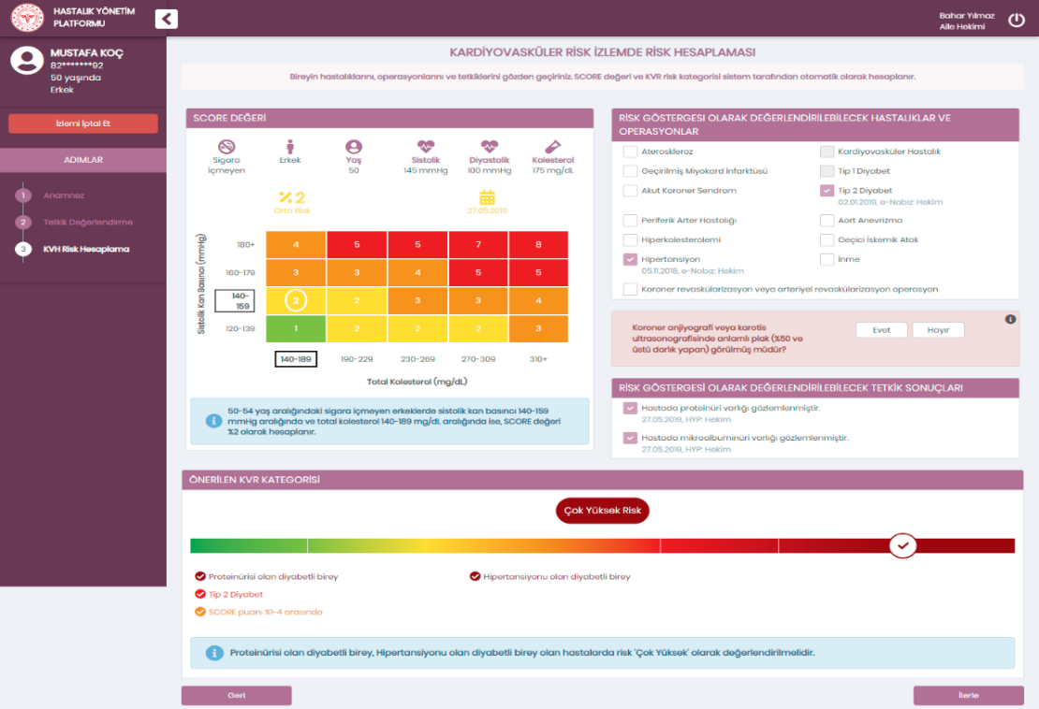
Hastalık Yönetim Platformunun Hekim Kayıt Ekranı Kullanımı
Her hastalık için farklı renkte ekranlar tasarlanmış olup hastalık takip geçmişi, bir önceki tedavi planı özeti, tedavi planı notları, önemli parametreleri ve hedefleri hasta kayıt ekranında yer almaktadır.

Slide 46

HYP’de Hasta Takip Ekranı
Hastanın taraması veya izlemi başlatılacağında veya var olan işleme devam edileceğinde öncelikle hastayla ilgili genel bilgilerin görüntülendiği hasta ekranı açılır:
  hastanın demografik bilgileri ve hastalık programlarındaki durumları,
  hastanın tarama ve izlem geçmişi ile sağlık kurumu ziyaretlerinin kronolojik gösterimi,
  hastanın tedavisi ile ilgili son takipte verilen öneriler, hasta için girilmiş tedavi planı notları,
  hastanın varsa kan basıncı değerleri/hedefleri, lipit, KVR, kan şekeri, yaşam tarzı değerleri/hedefleri vb. ile
  hastanın e-Nabız’a girdiği ölçümleri (Kilo, tansiyon gibi) de görüntülenebilmektedir.

Slide 47
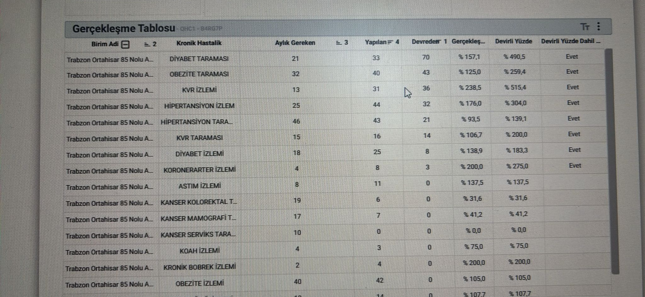

Aile Hekimliği Tarama ve Takip Katsayısına İlişkin Yönergeye göre; kronik hastalıklar için belirlenen aylık hedef nüfusunun; %40’ının taranması halinde tavan ücretin %18,9’u, %70 ve üzerini taranması halinde tavan ücretin %37,8’i oranında teşvik ödemesi yapılır.
Ek olarak da ödemeye esas tarama ve takip katsayısı hesaplanmasında kronik taramaları için asgari başarı yüzdesi %40 azami başarı yüzdesi %90, kronik hastalık izlemlerinde ise asgari başarı yüzdesi %50, azami başarı yüzdesi %90 olarak kabul edilir.

Slide 48

AİLE HEKİMLİĞİ UZMANLARININ ÇIKARABİLDİĞİ RAPORLAR

Slide 49
Tababet ve Şuabatı San’atlarının Tarzı İcrasına Dair Kanun (1928)
Madde 13 :Bir kişinin beden ve ruh durumu hakkında yalnızca, bu yasa gereğince hekimlik yapma yetkisi olan hekimler rapor düzenleyebilir. Türkiye'de hekimlik yapma yetkisi olmayan hekimlerin raporları geçerli olamaz.
5258 Aile Hekimliği Kanunu (2004)
Madde 5 :İlgili mevzuatta birinci basamak sağlık kuruluşları ve resmî tabiplerce düzenlenmesi öngörülen her türlü rapor, sevk evrakı, reçete ve sair belgeler, aile hekimliği uygulamasına geçilen yerlerde aile hekimleri tarafından düzenlenir
Aile Hekimliği Uygulama Yönetmeliği (2013)
Madde 4 :l) İlgili mevzuatta birinci basamak sağlık kuruluşları ve resmî tabiplerce kişiye yönelik düzenlenmesi öngörülen her türlü sağlık raporu, sevk evrakı, reçete ve sair belgeleri düzenlemek.

Slide 50
SAĞLIK RAPORLARI
a. İstirahat ve İş Göremezlik Raporları
b. Askerlik Yoklaması Sağlık Muayenesi İşlemleri
c. Sürücü ve Sürücü Adayları Sağlık Raporları
d. Sporcu Lisans Raporu
e. Evlilik İçin Sağlık Raporları
Durum Bildirir Sağlık Raporu
Genel Durum Bildirir Sağlık Raporu
Yivsiz Av Tüfeği Raporu
İş Sağlığı Güvenliği Raporu
Akli Meleke Raporu
Yatağa Bağımlı Seçmenler İçin Durum Bildirir Tek Hekim Raporu

Slide 51
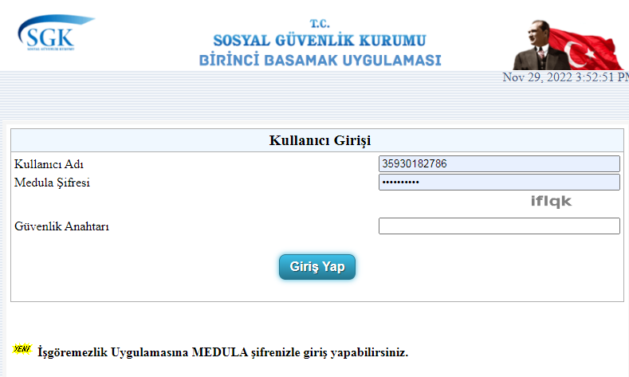

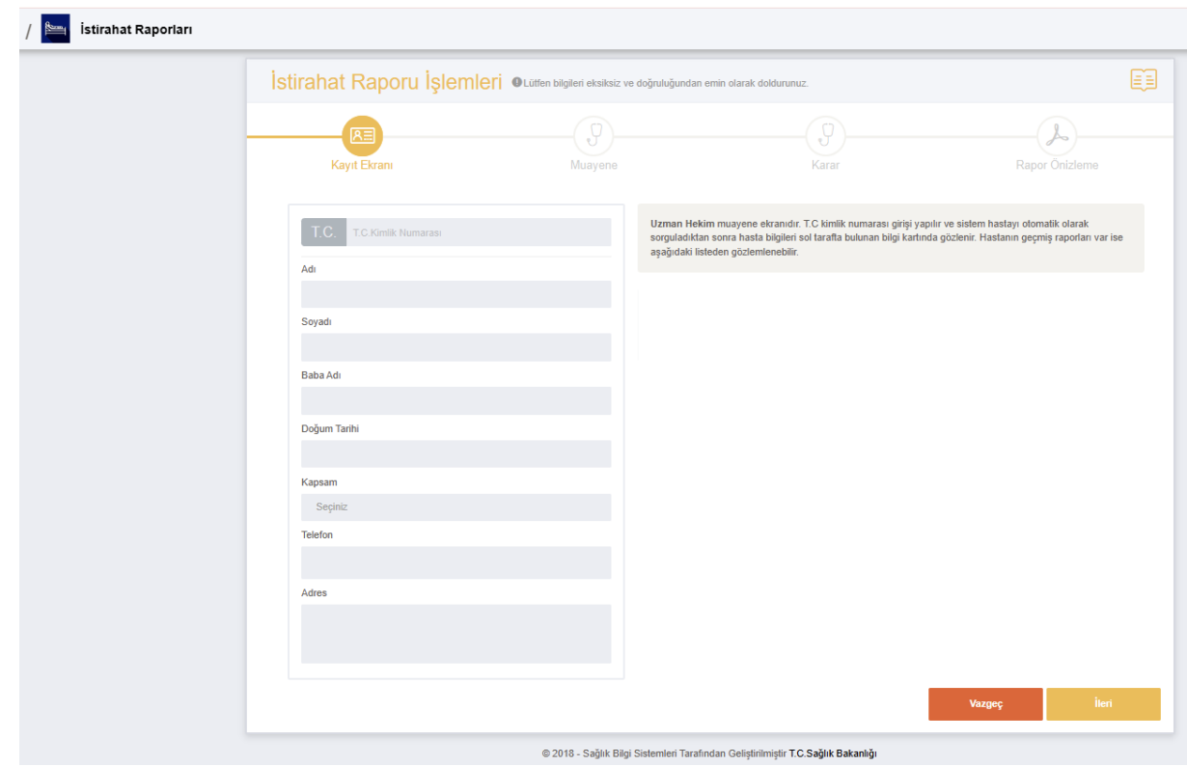
İstirahat ve İş Göremezlik Raporları
4/A sigortalı kapsamında olan işçilerin ve 4/B kapsamında olan isteğe bağlı sigortalıların (Bağ-Kur) iş göremezlik raporları Sosyal Güvenlik Kurumu İş Göremezlik Sistemi üzerinden düzenlenmesi gerekmektedir.
4/C sigortalı kapsamında olan kamu kurumlarında devlet memuru veya kadrolu kamu görevlisi olarak çalışan kişilerin iş göremezlik raporları Sağlık Bakanlığı e-rapor sistemi üzerinden düzenlenmesi gerekmektedir.

Slide 52
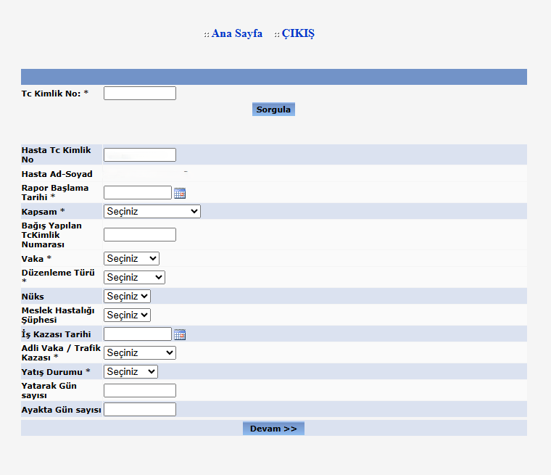
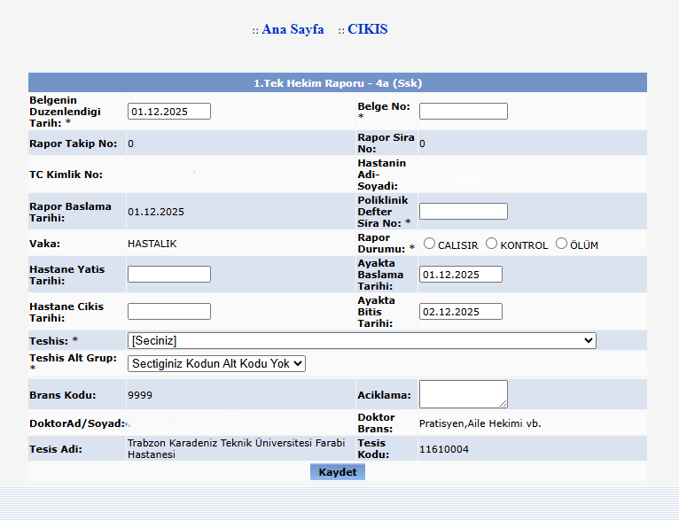
Tek hekim raporu ile bir defada en çok on gün rapor verilebilir.
Raporda kontrol muayenesi öngörülmüş ise kontrol muayenesi sonrasında tek hekim tarafından en çok on gün daha rapor verilebilir.
Kontrol muayenesi sonrası hastalığın devam etmesi sebebiyle verilecek hastalık raporlarının on günü aşması durumunda bu raporun sağlık kurulunca verilmesi zorunludur.
Bir takvim yılı içinde tek hekim tarafından aynı kişiye verilecek raporların toplamı kırk günü geçemez.

Slide 53
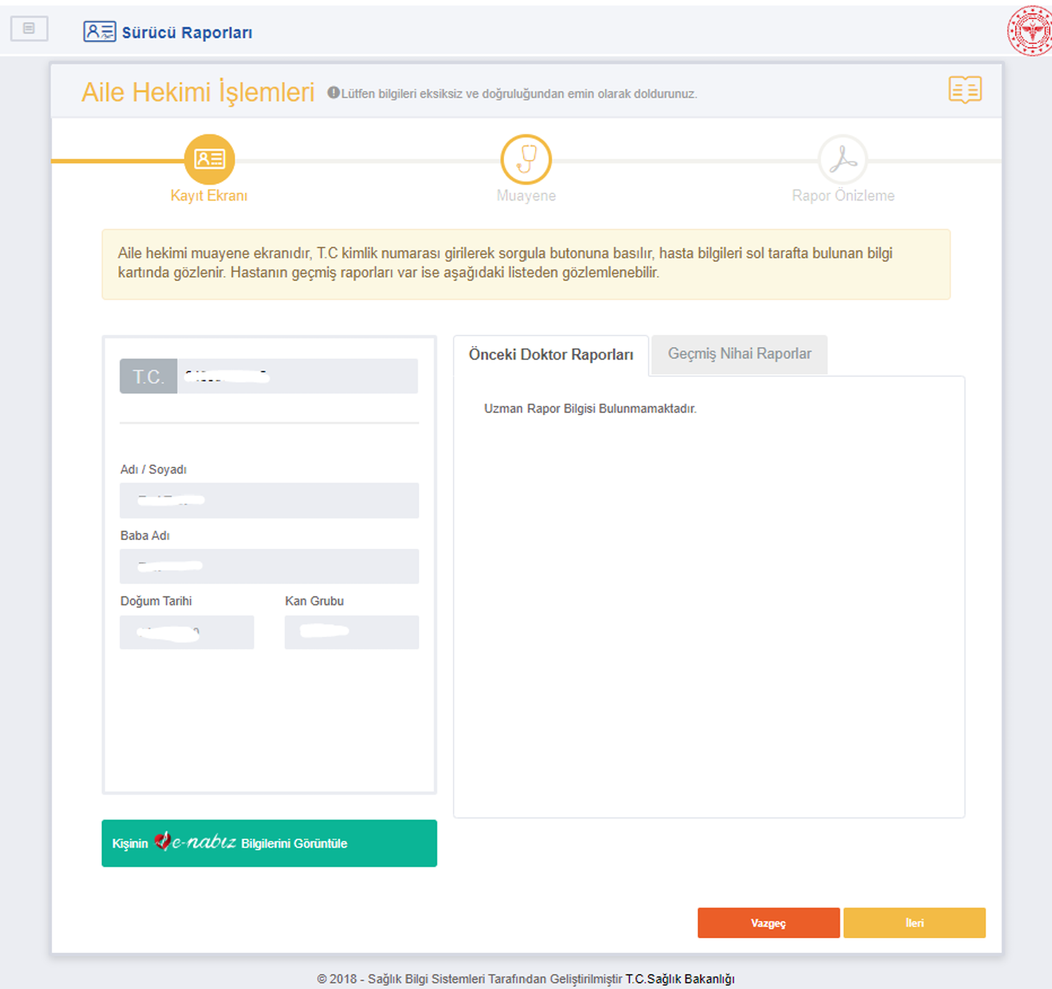
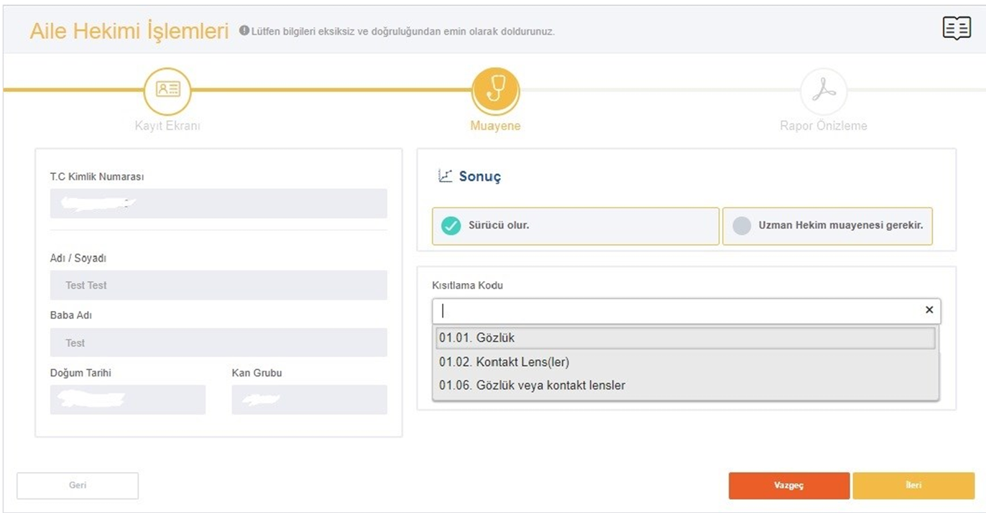
Sürücü ve Sürücü Adayları Sağlık Raporları
Rapor talep eden kişiler, Kişiye Ait Kişisel Sağlık Bilgi Formunu e-Devlet üzerinden dolduracaktır.

Slide 54
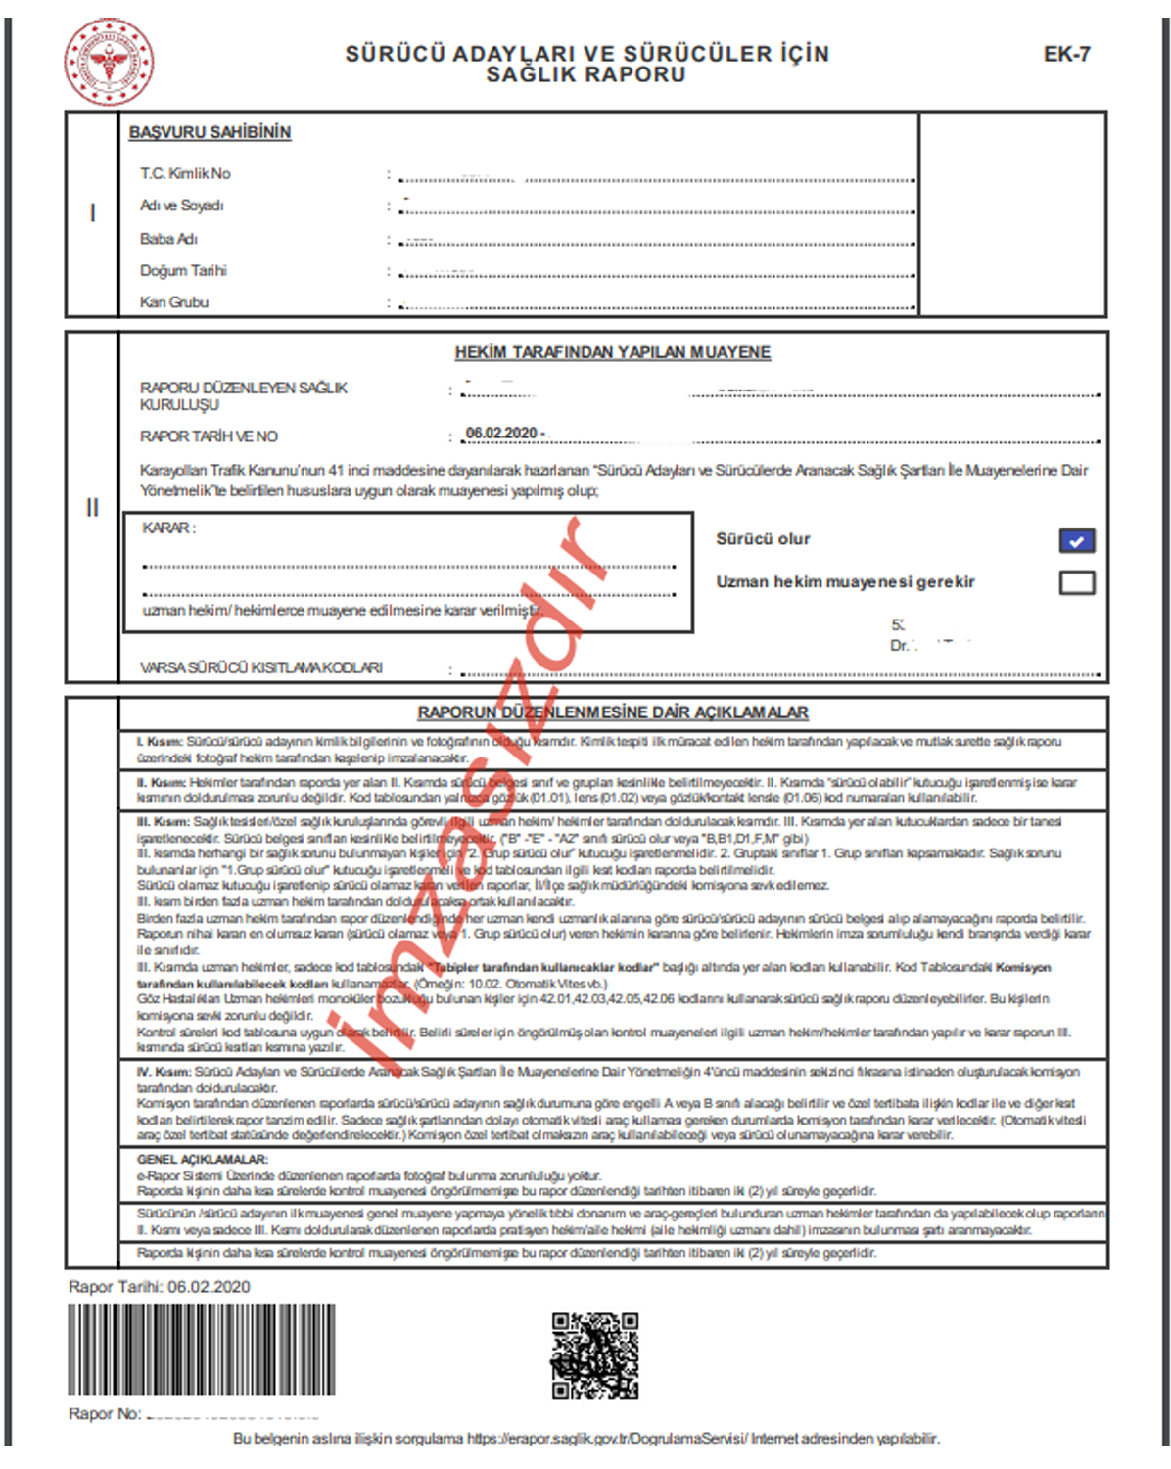
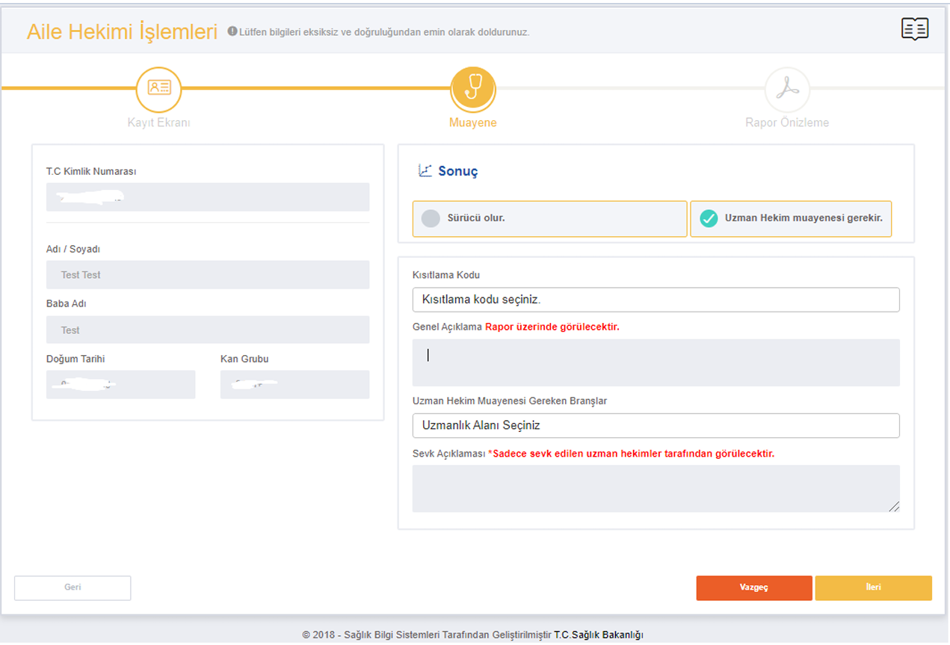
Sürücülüğe engel hali olmayanlara uygun rapor verilir.
Sürücülüğe engel hali tespit edilen veya hakkında karar verilemeyen sürücü adayı ilgili uzman hekim/hekimlerden konsültasyon istenir ve verilecek rapor doğrultusunda işlem yapılır.

Slide 55


Görme Muayenesi
Görme keskinliği yönünden muayenesi yapılır.(Snellen eşeli ile her göz için ayrı ayrı yapılır.)
Gözlük/lens kullanıyorsa, muayene sırasında takması istenir.
6 metre mesafeden (veya uyarlanmış mesafe), bir göz kapatılarak tek tek gösterilen harflerin okunması istenir.
Eşel 10 satırdan oluşur. Tüm satırları okuyanın uzak görmesi 10/10 olarak değerlendirilir. Okuyabildiği satır sayısı görme oranını verir.

Slide 56
Sürücü adayında yapılacak genel değerlendirmede dikkat edilecek hususlar ve sevk kriterleri
1. KBB
a. İşitme kaybı
b. Günlük hayatı kısıtlayan denge problemi, baş dönmesi nedeni olabilecek bir hastalık
c. Uyku bozukluğu (Obstrüktif uyku apnesi sendromu, gündüz aşırı uyuklama hali)
2. ORTOPEDİ ve TRAVMATOLOJİ
a. Ekstremite noksanlığı
b. Kas, tendon ve bağ lezyonları
c. Eklem hareketlerinde kısıtlama
3. ENDOKRİNOLOJİ
a. Ağır diyabetes mellitus

Slide 57
4. KARDİYOLOJİ
a. Kalp-damar hastalığı (anjinal yakınma, akut koroner sendrom tanısı, angioplasti, kalp yetmezliği, hipertansiyon, kalıcı pil implantasyonu)
5. NÖROLOJİ
a. Santral ve/veya periferik sinir sistemi hastalıkları
b. Epilepsi
c. Kas hastalıkları (miyopati, progresif muskuler distrofi, kas-sinir kavşak hastalıkları)
6. PSİKİYATRİ
a. Ruh hastalığı (ağır akıl hastalığı, zeka geriliği, demans, kişilik bozukluğu, ağır davranış bozukluğu)
b. Alkol ve/veya Psikotrop madde bağımlılığı

Slide 58
7. GÖZ (Görme dereceleri ve görme alanının uygunluğu değerlendirilir).
a. Pitozis-hemipitozis
b. Diplopi ve paralitik şaşılık
c. Blefarospazm
d. Katarakt
e. Afaki (lens yokluğu)
f. Progresif göz hastalığı (makula dejenerasyonu, retinopatiler gibi)
**Renk körlüğü: Herhangi bir koşul aranmadan sürücü olabilirler.
8. DİĞER (İLGİLİ BRANŞ)
a. Malign tümör hikayesi,
b. Organ yetmezliği (organ nakli geçirilmiş olması, kronik böbrek yetmezliği ve diğer hayati organlarda dekompanse yetmezlik)

Slide 59
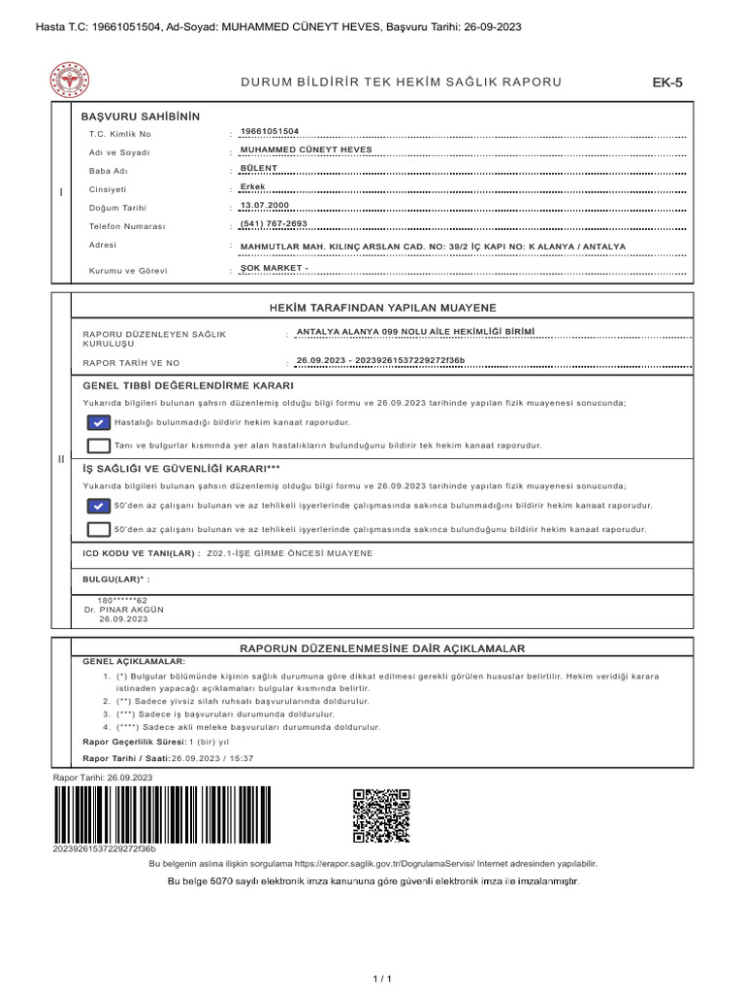
Durum Bildirir Tek Hekim Sağlık Raporu
Müracaat edecek kişiler, Kişisel Sağlık Bilgi Formunu e-Devlet üzerinden doldurur.
18 yaşından küçükler için beyan formunun doldurulması zorunlu değildir.
Aile hekiminin gerekli görmesi halinde 18 yaşından küçükler için veli ya da vasisi tarafından beyan formu manuel yazılı olarak doldurulur.
Birinci basamak sağlık hizmet sunucuları tarafından düzenlenen tek hekim raporları, Aile Hekimliği Bilgi Sistemi üzerinden elektronik olarak düzenlenir.

Slide 60

Yivsiz Av Tüfeği Ruhsat Raporu
Kişi hakkında “durum bildirir tek hekim raporu” düzenlenir.
Baskın kullanılan ekstremite ayrımı olmaksızın her iki üst ekstremite de kavrama yapabilme ve güç kullanabilme hareket kabiliyeti olması gerekir.
Atış yapılan hedefin görülebilmesi için görme kabiliyetinin olması,
Atış yapılan hedeften veya etraftan gelen seslerin duyulabilmesi, işitme ve yön tayini kabiliyetinin olması gerekir
Psikiyatrik yönden iyilik halinde olmadığı değerlendirilenler ilgili uzmana sevk edilir.
Şuur durumunu etkileyen, vücutta aşırı düşkünlük yapmış herhangi bir dahili hastalığı olanlara silah bulundurma ve taşıma ruhsatı verilmez.

Slide 61
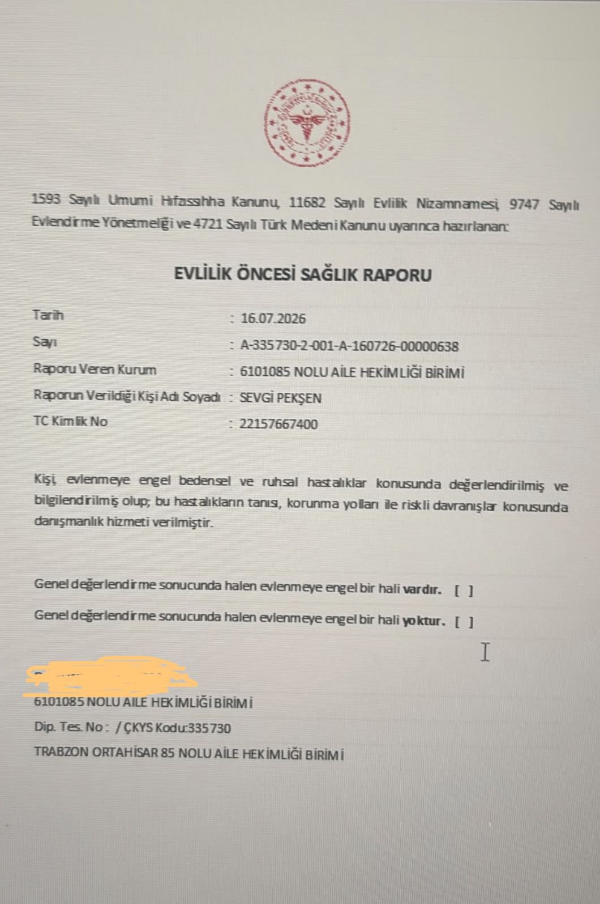
Evlilik Öncesi Sağlık Raporları
Akıl hsağlığı yerindeyse ve verem, sifiliz, lepra yoksa evlenmeye engel bir durum yoktur.
Eşlerden biri talasemi taşıyıcısıysa diğer eşin sonucu çıkmadan evlilik raporu düzenlenemez!
Sağlık raporu başvuru formu ve risk değerlendirme formunu unutmayalım.

Slide 62
Mevzuata göre evlenme engeli teşkil eden bulaşıcı hastalık grupları:
Sifiliz (Frengi)
Gonore (Bel soğukluğu)
Şankroid (Yumuşak Şankr)
Lepra (Cüzzam)
Tüberküloz (İkinci 6 aylık tedavi kürü sonrasında iyileşme olmadığı durumda dahi sağlık raporu düzenlenebilir.)
Evlenme engeli teşkil etmeyen bulaşıcı hastalık grupları:
HIV/AIDS
Hepatit B
Hepatit C
Notes:
Bu hastalıklar ile ilgili şüphe varsa ve kesin tanı için tetkik gerekiyorsa tetkiklerin yaptırılması zorunludur.

Slide 63
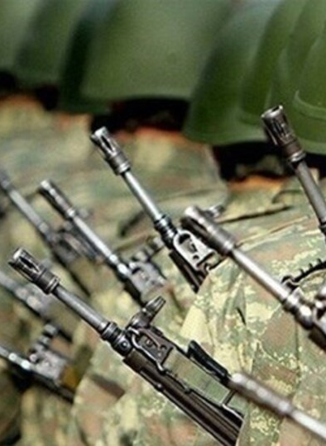
Askerlik Yoklaması Sağlık Muayenesi İşlemleri
Öncelikle varsa kayıtlı olduğu aile hekimi tarafından, yoksa en yakın resmi sağlık kuruluşunda tek tabip tarafından yapılır.
Yükümlülerin tam fizik muayeneleri yapılır.
  Sağlamlar ile tespit edilen hastalıkları nedeniyle Hastalıklar Listesinin (A) diliminden kod verilenler hakkında “Askerliğe Elverişlidir” kararı verilir.
  Hakkında karar verilemeyenler ile beyan ettiği hastalığı ya da fiziki muayene bulguları nedeniyle ileri tetkik yapılarak değerlendirilmesi gereken yükümlüler, yetkili en yakın sağlık kuruluşuna doğrudan sevk edilir.

Slide 64
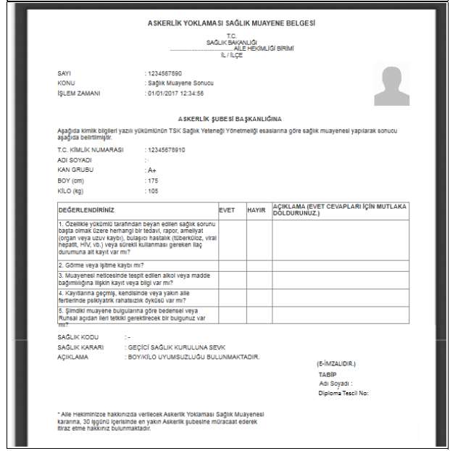
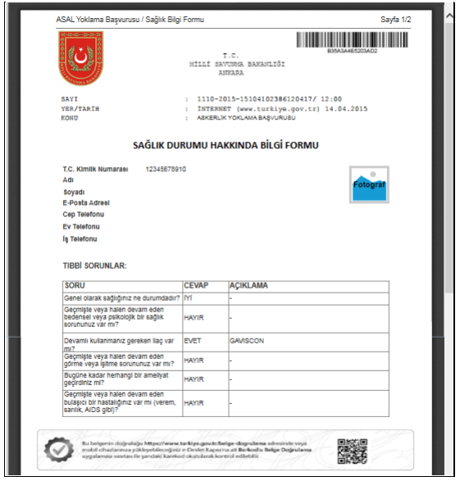
Askerlik Yoklaması Sağlık Muayenesi İşlemleri

Slide 65
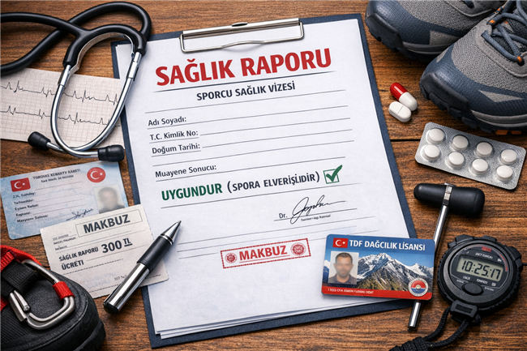
Sporcu Lisans Raporu
Sporcu lisansı için sağlık raporu almak üzere başvuran kişiler Gençlik ve Spor Bakanlığı birimlerinden aldıkları sevk belgesi ile sağlık hizmet sunucularına başvurur.
Sporcu lisansı dışında sosyal faaliyet amaçlı spor faaliyeti için sağlık raporu alınması zorunlu değildir.
Kişilerden alınacak beyan formu ile spor faaliyetlerine katılım sağlanabilir.
Ayrıntılı anamnez ve sistemik muayene sonrası gerekiyorsa;
  Pediatri
  Kardiyoloji
  Spor hekimine sevk

Slide 66
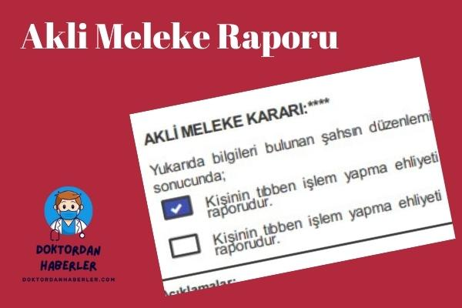
Akli Meleke Raporu
Herhangi bir kurumun keyfi olarak akli meleke raporu isteme hakkı bulunmamaktadır.
  Devlet kurumlarında herhangi bir işlem yapmak için hukuki işlem yapma yeteneği hakkında bilgi sahibi olunması gereken durumlarda,
  Bu konuyla ilgili olarak şikayet ya da ihbar bulunması gereken durumlarda,
  İşlem yapacak kişinin genel durumu, hastalığı veya dış görünüşü itibariyle şüphe uyandıran durumların varlığında
ilgili hastadan kuvvetle muhtemel şüphe edildiğinde; ilgili tabiplerden akli melekelerinin kontrol edilmesi amacıyla rapor talep edilebilir.

Slide 67
NEDEN İSTENİYOR?
Alım, satım, devir işlemlerinde istem sahibinin ifade, tavır ve davranışlarından fiil ehliyetinin bulunup bulunmadığı hususunda şüpheye düşerse resmî veya özel sağlık kuruluşundan ilgilinin ayırt etme gücüne sahip olup olmadığı hakkında fotoğraflı sağlık raporu ister.
Tapu Sicil Tüzüğü (2013) Madde 19
65 yaşın üzerindeki herkesten rapor istenmesi doğru değildir.
Hukuki işlemle ilgili olarak işlemin yapıldığı anda kişinin işlem yapma ehliyeti veya akli melekelerinin yerinde olmadığından ciddi şüphe duyulması ve/veya bu yolda bir iddia ve şikayetin bulunması halinde rapor istenilir.
Yüksek Sağlık Şurası Tavsiye Kararı
20-21 Şubat 2003 tarih ve 10642

Slide 68


NELERE DİKKAT EDELİM?
Ne için geldiğini biliyor mu?
Yer, zaman, mekan oryantasyonu var mı?
Para, mal, mülk, eder konusunda muhakeme yapabiliyor mu?
Yakın ve uzak zaman ayrımı var mı?
İlaç kullanma ve rapor öyküsü var mı ?
Mini Mental testi: 25 puanın üzeri olmalıdır.

Slide 69
İşe Giriş Raporları
50’den az çalışanı bulunan ve az tehlikeli işyerlerinde çalışacak olan kişilerin işe giriş raporları, iş yeri hekimliği belgesi aranmaksızın aile hekimleri ve kamu sağlık hizmet sunucularında görevli tüm hekimlerce düzenlenebilir.
İşe giriş raporu almak isteyen kişiler 50’den az çalışanı bulunan ve az tehlikeli işyerlerinde çalışacaklarına dair bir belgeyi başvuru yaptıkları hekime ibraz etmek zorundadır.
Ağır ve tehlikeli işlerde çalışabilir raporu OSGB ve işyeri hekimlerince verilmektedir.
Notes:
Ortak sağlık ve güvenlik birimi

Slide 70

Yatağa Bağımlı Seçmenler İçin Durum Bildirir Tek Hekim Raporu
Seçim dönemlerinde, yatağa bağımlı olup seçmen sandığına gidemeyecek durumda olan seyyar sandıkta oy kullanacak vatandaşlar için düzenlenen durum bildirir tek hekim raporudur.

Slide 71
Şeker Ölçüm Çubuğu Raporu
Sağlık Uygulama Tebliği(SUT) 3.3.2- Şeker ölçüm çubukları
Tip I diyabetli ve tip II diyabetliler, hipoglisemili hastalar, gestasyonel diyabetliler ile sadece oral antidiyabetik ilaç kullanan diyabetli hastaların kullanmakta olduğu kan şekeri ölçüm çubuklarına ait bedeller, aşağıda belirtilen esas ve şartlar doğrultusunda Kurumca karşılanacaktır;
a) Tip I diyabetli, tip II diyabetli, hipoglisemili, gestasyonel diyabetli hastalar ile sadece oral antidiyabetik ilaç kullanan diyabetli hastalar için, aile hekimliği uzmanı, endokrinoloji ve metabolizma, iç hastalıkları, çocuk sağlığı ve hastalıkları uzman hekimlerinden biri tarafından uzman hekim raporu düzenlenmesi gerekmektedir.
b) Kan şekeri ölçüm cihazlarına ait bedeller Kurumca karşılanacaktır. Kan şekeri ölçüm cihazının yenilenme süresi 2 yıldır. Bu süreden önce temin edilen kan şekeri ölçüm cihazının bedeli Kurumca ödenmez.

Slide 72
Mama Raporu
Sağlık Uygulama Tebliği(SUT) 4.2.16 - Çölyak Hastalığı
Çölyak hastalığında; gastroenteroloji uzman hekimi tarafından, bu uzman hekimlerin bulunmadığı hastanelerde çocuk sağlığı ve hastalıkları veya iç hastalıkları uzman hekimlerince 3 yıl süreli rapor düzenlenir.
İkinci ve daha sonraki raporlar bu uzman hekimler veya aile hekimliği uzman hekimleri tarafından düzenlenebilir.

Slide 73

İlaç kullanım raporları
Aile hekimliği sözleşmesi imzalayan aile hekimliği uzmanı ve diğer uzman hekimlerin aldıkları eğitim dâhilinde düzenledikleri ilaç ve tıbbi malzeme kullanım raporları için başhekimlik onay şartı aranmaz.
Aile hekimleri Sağlık Uygulama Tebliği’ne göre belirli ilaçlar için rapor çıkartma yetkinliğine sahiptir.
Bu ilaçlar, genellikle kronik hastalıkların tedavisi için zorunlu olan ve düzenli kullanım gerektiren ilaçlardır.
Rapor içeriğinde hasta bilgileri,teşhis ve ICD-10 kodu,ilaçların adı ,dozu,etken maddesi ve malzeme bilgileri açıkça belirtilmelidir.

Slide 74

ANTİHİPERTANSİFLER
*Antihipertansiflerin kombine preparatlarına da (ikili veya üçlü) rapor çıkarılabiliyor.
ACEİ
(Ramipril, Perindopril, Zofenopril, Silazpril, Lisinopril)
ARB
(Losartan, Eprosartan, Valsartan, Irbesartan, Kandesartan)
KKB Dihidropiridin Türevleri
(Amlodipin, Felodipin, Nikardipin, Nifedipin, Nimodipin)
KKB Non-dihidropirin Türevleri
(Verapamil, Diltiazem)
Diüretikler
(Indapamid, Furosemid, Torasemid, Spironolakton
Beta Blokörler Non-selektifler
(Propranolol, Sotalol)
Beta Blokörler Selektifler
(Metoprolol, Atenolol, Bisoprolol, Nebivolol)
Alfa ve Beta Blokörler
(Karvedilol)
*ARB’lerin kombine preparatlarının raporu çıkarılırken açıklama kısmına “Hastanın monoterapi ile kan basıncı yeterli oranda kontrol altına alınamamıştır” yazılması gerekmektedir.

Slide 75


ANTİDİYABETİKLER
İnsan (Human) İnsülini (Actrapid, Humulin, Insulatard, Mixtard)
Biguanidler [Metformin (Diaformin, Glifor, Gluforce, Matofin)] Günde max 3 kez kadar kullanılabilir.
Sülfonamidler
Glimeperid (Amaryl, Glimax) : Günde max 1 kez kullanılabilir.
Gliklazid (Betanorm, Diamicron) :Günde max 4 kez kadar kullanılabilir.
Glibenklamid (Gliben) : Günde max 4 kez kadar kullanılabilir.
Glipizid (Glucotrol XL) : Günde max 2 kez kadar kullanılabilir.
Alfa Glukosidaz İnhibitörleri : Akarboz (Glucobay)
*Diabetes Mellitus (E10-E14) tanı kodlarıyla raporu çıkarılabilir. Raporun açıklama kısmına “AKŞ, HbA1c ve Kilo” değerleri girilmesi gerekiyor.

Slide 76

ANTİLİPİDEMİK İLAÇLAR
Statinler
Atorvastatin (lipitor, ator, tarden, kolestor vb) (20 mg'a kadar rapor ☑️)
Rosuvastatin (crestor, rosuvas, colnar vb) (10 mg'a kadar rapor ☑️)
Pitavastatin (alipza, pratin) (4 mg'a kadar rapor ☑️)
Pravastatin (pravachol) (20 mg'a kadar rapor ☑️)
İlk uzman hekim raporunda, bu rapor öncesi son 6 ay içinde, en az bir hafta ara ile iki defa olmak üzere, yapılmış kan lipid düzeylerinin her ikisinde de yüksek olduğunu gösteren tetkik sonuçları tetkik tarihiyle birlikte rapor açıklama kısmında belirtilir.
a) LDL düzeyinin 190 mg/dL'nin üstünde olduğu durumlarda,
b) LDL düzeyinin 160 mg/dL'nin üstünde olduğu durumlarda; iki ek risk faktörü varsa,
c) LDL düzeyinin 130 mg/dL'nin üstünde olduğu durumlarda; üç ek risk faktörü varsa,
d) LDL düzeyinin 70 mg/dL'nin üstünde olduğu durumlarda; diabetes mellitus, akut koroner sendrom, geçirilmiş Mİ,geçirilmiş inme, koroner arter hastalığı, periferik arter hastalığı, abdominal aort anevrizması veya karotid arter hastalığı olanlarda.
Ek risk faktörleri :
1-Hipertansiyon,
2-Ailede erken kardiyovasküler hastalık öyküsü,
3-65 yaş ve üstü hastalar.

Slide 77
KARDİYOVASKÜLER SİSTEM
Pentoksifilin
(Pentox CR, Trental CR, Trentilin Retard)
Digoksin
(Digoxin-Assos)
Amiodaron (Cordarone)
Propafenon (Rytmonorm)
Isosorbit Monohidrat
(Isorat, Isordil, Monoket)
Trimetazidin (Vastarel MR, Triplus MR, Vazidin MR, Vasofix
Diosmin+Hesperidin (Daflon)
Kalsiyum Dobesilat (Doxium, Modet)
Rutosid/Okserutin (Venoruton)
Essin / Triterpen glikozid (Venotrex).

Slide 78
SUT DEĞİŞİKLİKLERİNDE AİLE HEKİMLİĞİ İLE ALAKALI KISIMLAR
1) Ahu’lar ilk 24 ay sonrası - Klopidogrel, silostazol, ivabradin, prasugrel, dabigatran, rivaroksaban, apiksaban raporu çıkarabilecek.
2) Aile hekimleri raporlu Dabigatran, rivaroksaban, edoksaban ve apiksaban; içeren ilaçları 12 ay yazabilecek (eskisi 6 ay )
3) Çölyak hastaların kısıtlı diyetleri sebebi ile hayati öneme haiz özel formüllü un ve özel formüllü un içeren mamul ürünler (makarna, şehriye, bisküvi, çikolata, gofret vb.); ikinci ve sonraki raporlarını ahular düzenleyebilecek.
4) Nazal kortikosteroid preparatları; 2-5 yaş grubu hastalarda (2 ve 5 yaş grubu dahil) aile hekimleri yazabilecek.
5) Rosuvastatinin 20 mg ve üzeri etken madde içeren dozları, atorvastatin, simvastatin ve pravastatinin 40 mg ve üzeri etken madde içeren dozları, fluvastatinin 80 mg ve üzeri etken madde içeren dozları (kombinasyonları dahil) ilk 24 ay raporunun devam raporlarını ahu lar düzenleyebilecek.
6) Siklosporin içeren immünsupresif göz damlaları, aile hekimlerince yazılabilecek.
7) Ketokonazol şampuan aile hekimince yazılabilecek.
8) Eritromisin+Isotretinoin/ Eritromisin+Tretionin /Eritromisin+ Benzoilperoksit (Topik formları dahil)/Klindamisin+Benzoilperoksi aile hekimlerince ara verilmeksizin sadece 3 aylık süre içinde reçetelenmesi halinde bedeli kurumca karşılanır.
9) Anjiotensin reseptör blokerleri ve kombinasyonları, raporsuz olarak ayda en fazla bir kutu olarak aile hekimlerince reçete edilebilecek.

Slide 79
KAYNAKLAR
Sağlık Raporları Usul Ve Esasları Hakkında Yönerge https://shgmsgudb.saglik.gov.tr/TR-85392/saglik-raporlari-usul-ve-esaslari-hakkinda-yonerge--ve-hakem-hastane-listeleri.html
https://www.mevzuat.gov.tr/mevzuat?MevzuatNo=17051&MevzuatTur=7&MevzuatTertip=5
Sağlık Bakanlığı Evlilik Öncesi Muayene ve Danışmanlık Rehberi
Sağlık Bakanlığı / Millî Savunma Bakanlığı Askerlik Yoklaması Sağlık Muayenesi İşlemleri Aile Hekimleri Kılavuzu https://erapor.saglik.gov.tr/portal/documents/SB%20Aile%20Hekimi%20AskerlikYoklamasiSaglikMuayenesiIslemleri_Kilavuzu.pdf
https://dergipark.org.tr/tr/download/article-file/259984
https://www.mevzuat.gov.tr/MevzuatMetin/21.5.20169431.pdf
https://erapor.saglik.gov.tr/portal/documents/e-surucu_raporu_aile_hekimi_kullanici_kilavuzu.pdf
https://www.mevzuat.gov.tr/mevzuat?MevzuatNo=10664&MevzuatTur=7&MevzuatTertip=5
https://ekutuphane.saglik.gov.tr/Ekutuphane/kitaplar/AILE_HEKIMLIGI_REHBERI_2025.pdf
https://www.saglik.gov.tr/TR-10516/aile-hekimligi-uygulama-yonetmeligi.html
https://hsgm.saglik.gov.tr/tr/saglik-calisanlari-asilama.html
Bebek, çocuk, ergen izlemleri ve izlem protokolleri, Çocuk ve Ergen Sağlığı Dairesi Başkanlığı
https://webats.saglik.gov.tr/
https://hsgm.saglik.gov.tr/tr/hastalik-yonetim-platformu.html
Aile Hekimliği Sözleşme ve Ödeme Yönetmeliği

Slide 80
Teşekkürler

